Slide 1
Рельєф Українських Карпат: морфоструктура і морфоскульптура, природоохоронна оцінка
проф. Ярослав Кравчук

Slide 2
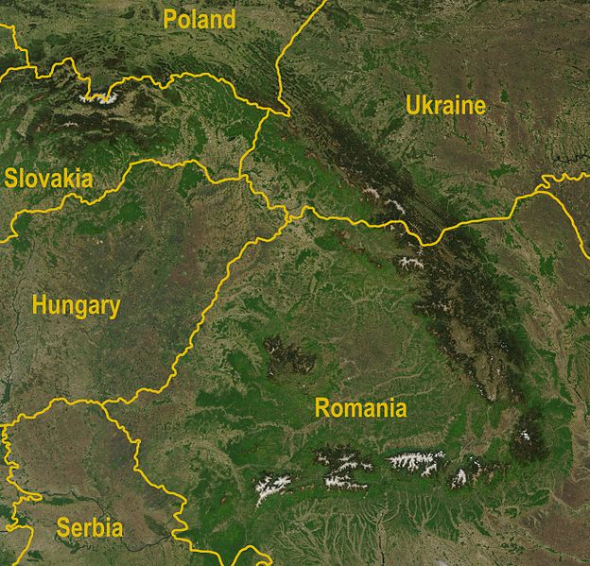
Українські Карпати є складовою частиною Карпатської гірської країни, провінції – Східні Карпати, підпровінції Лісисті (Українські) Карпати.
В Україні охоплюють Закарпатську, Івано-Франківську, Львівську і Чернівецьку області.

Slide 3
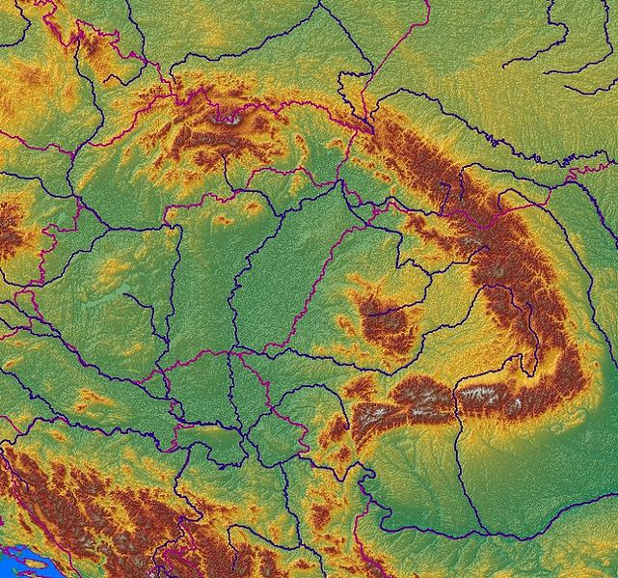

Slide 4
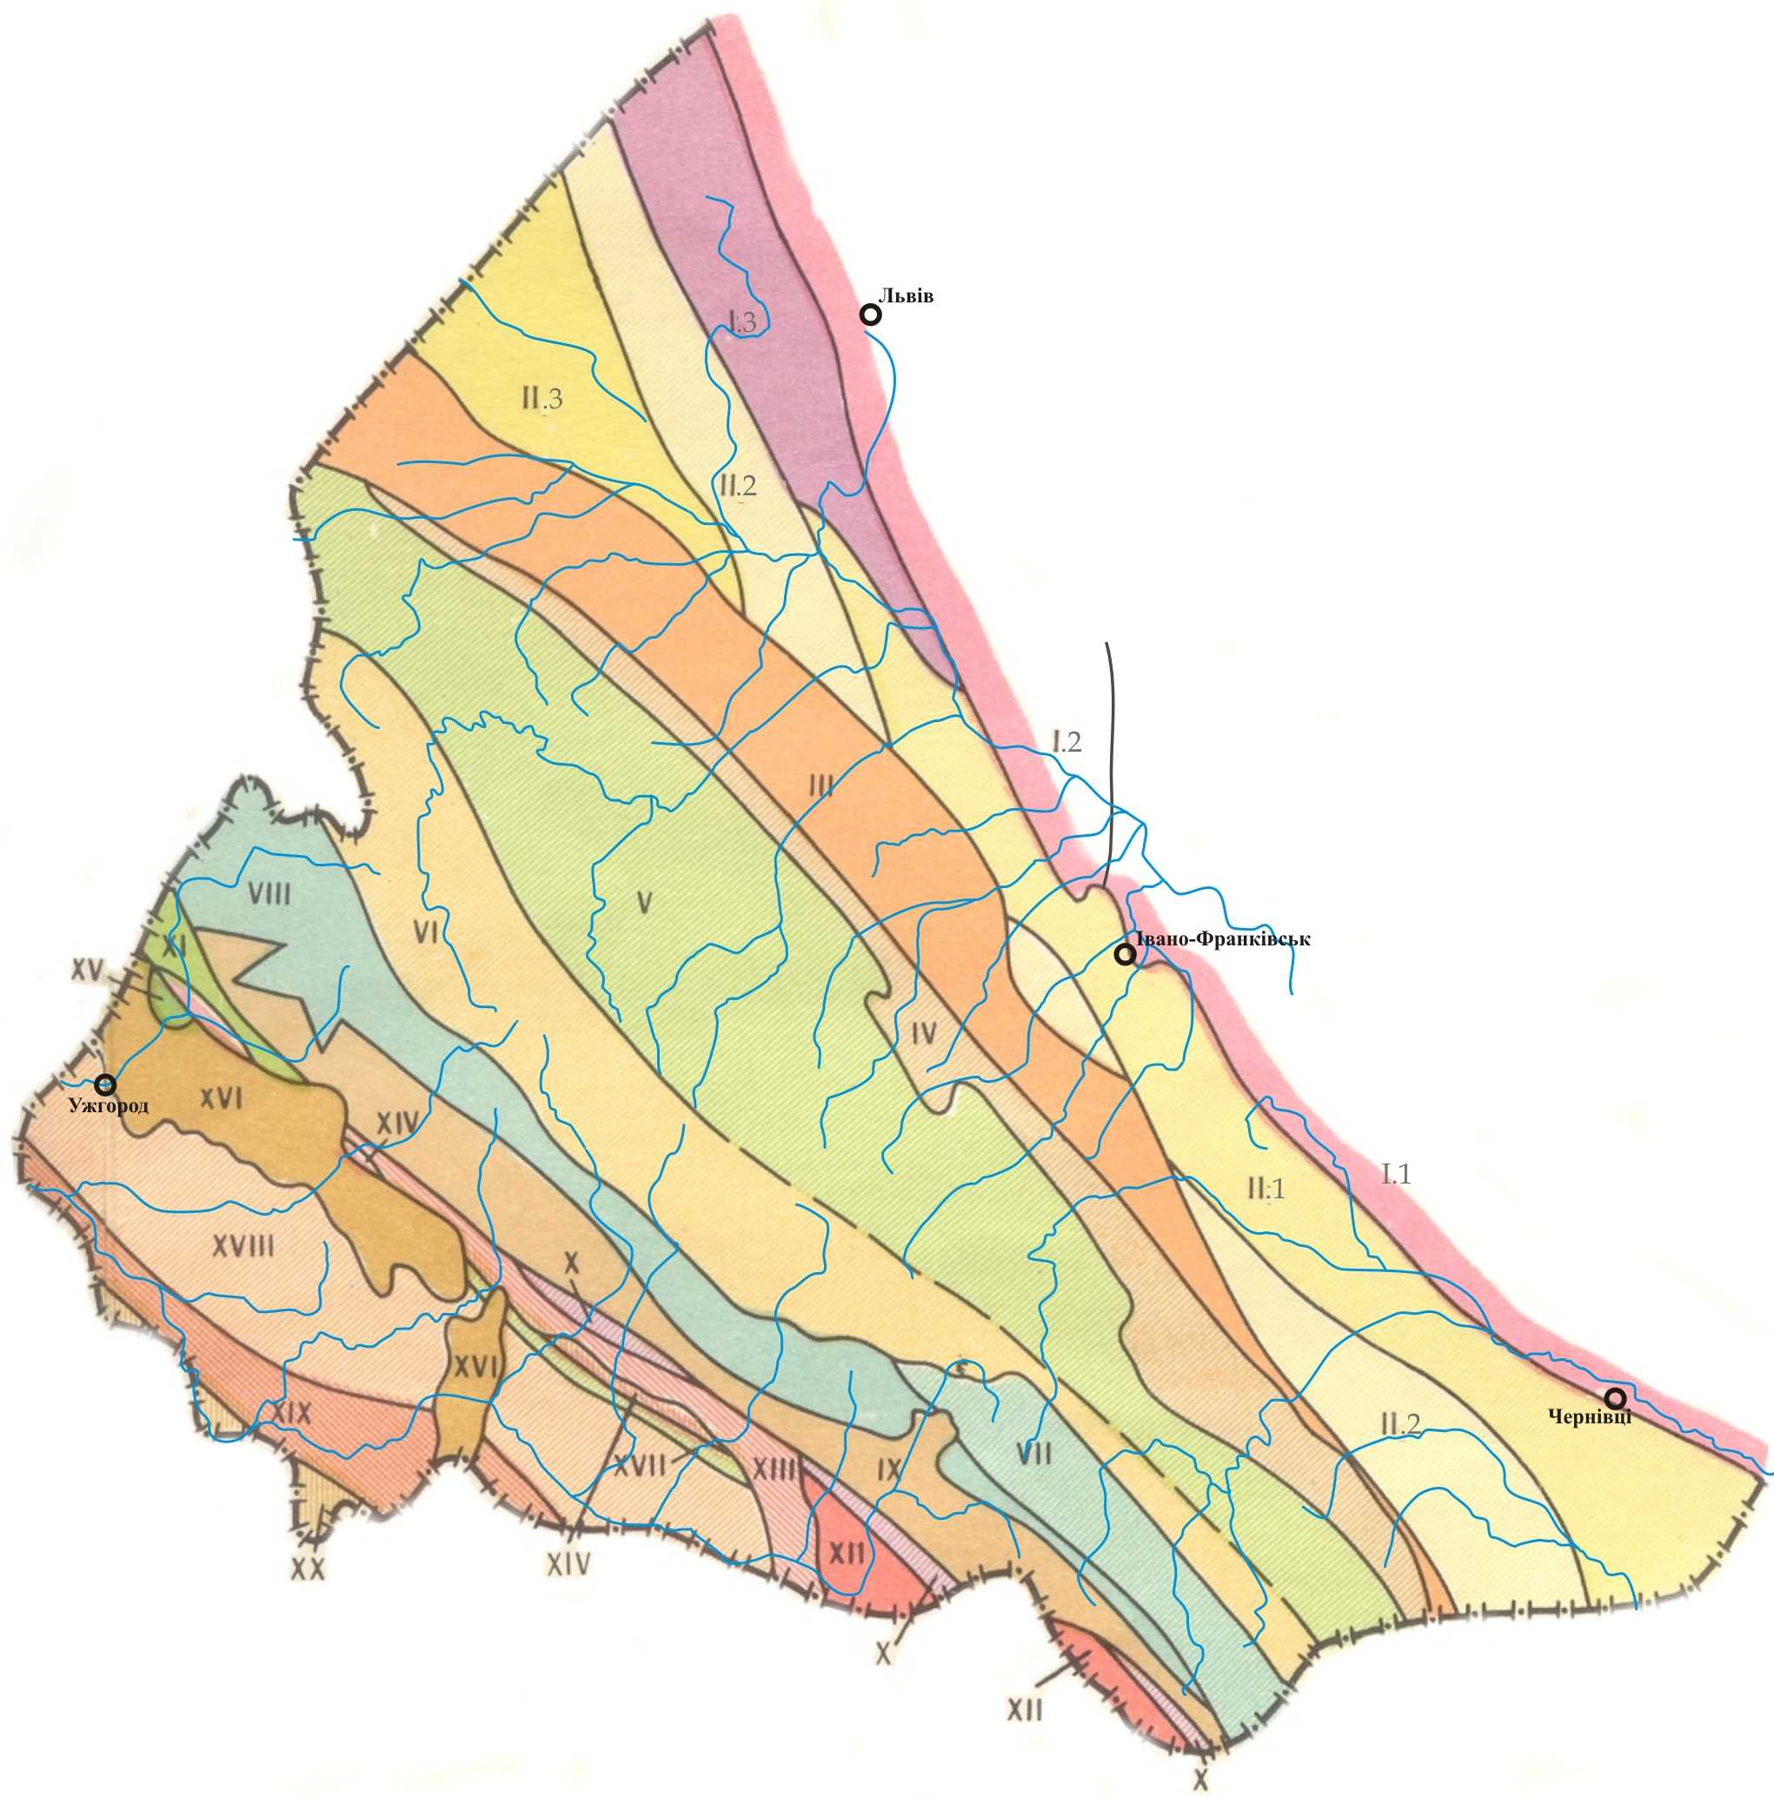
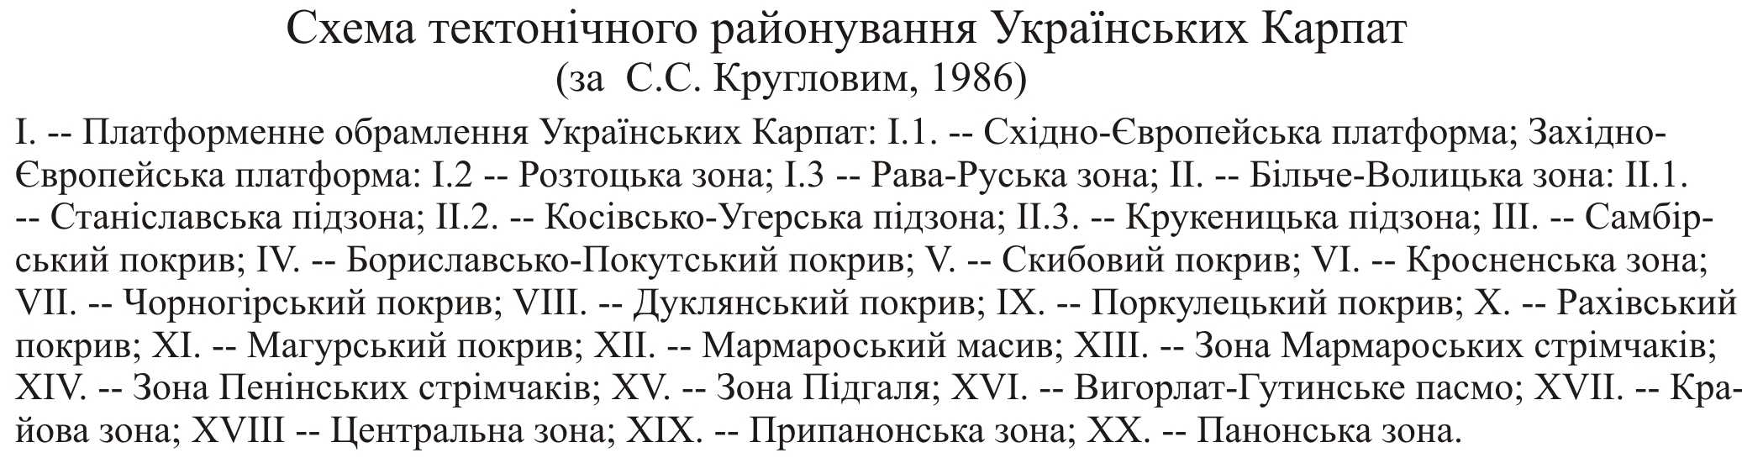
Рельєф Українських Карпат приурочений до структурно-літологічних зон (покривів). Великі комплекси форм рельєфу мають поздовжнє (північний захід – південний схід) простягання, яке співпадає з напрямом тектонічних елементів.
У свою чергу поздовжні елементи дуже часто діляться у поперечному напрямку на структурно-геоморфологічні комплекси нижчого порядку.

Slide 5
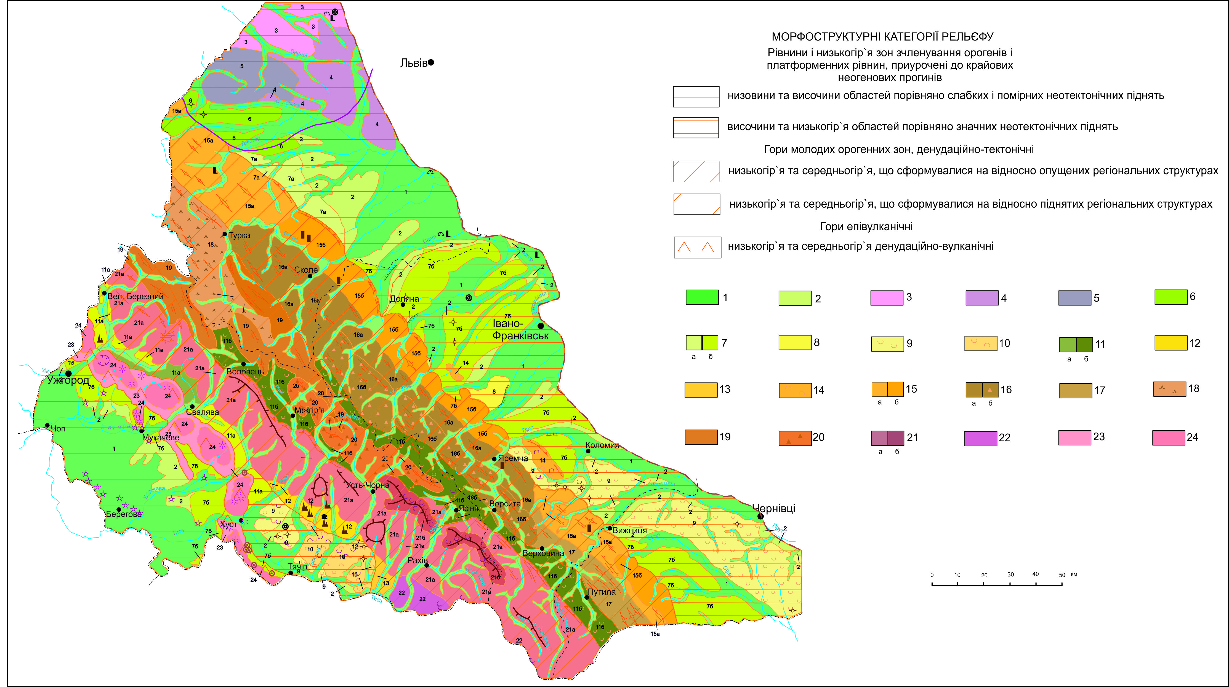
Геоморфологічна карта Українських Карпат і прилеглих територій (Р.Гнатюк, Я.Кравчук, 2005)

Slide 6
РІВНИННИЙ РЕЛЬЄФ
Флювіальний: 1 – заплави і комплекси низьких нерозчленованих і слабо розчленованих терас (пізній плейстоцен - голоцен); 2 – середньовисокі (ранньо-середньоплейстоценові) помірно та слабо розчленовані тераси, місцями з покривом лесі; льодовиковий і водно-льодовиковий: 3 – пасмово-хвилясті моренно-водно-льодовикові рівнини (ранній плейсто-цен); 4 – помірно та слабо розчленовані увалисто-хвилясті моренно-водно-льодовикові рівнини з потужним покривом лесів (плейстоцен-голоцен); 5 – розчленована увалисто-горбиста алювіально-моренно-водно-льодовикова рівнина з покривом лесів (антропоген); денудаційно-флювіальний: 6 – розчленовані передгірні денудаційно-терасні височини, перетворені діяльністю окського льодовика і водно-льодовикових потоків, місцями з покривом лесів (пізній пліоцен-антропоген); 7 – передгірні денудаційно-терасні височини (пізній пліоцен-антропоген): а) переважно хвилясті слабо розчленовані (глибина розчлену-вання до 60 м); б) переважно платоподібні сильно розчленовані (глибина розчленуваня до 100-120 м і більше); 8 – сильно розчленована (глибина розчленування до 150 м і більше) горбогірна денудаційно-ерозійна височина (пізній пліоцен-антропоген); 9 – розчленовані платоподібно-горбисті та горбогірні денудаційно-ерозійні височини і міжгірські улоговини з залишками пліоцен-еоплейстоценових терас, місцями з широким розвитком зсувних форм (пізній пліоцен-антропоген).

Slide 7
ГІРСЬКИЙ РЕЛЬЄФ Структурно-денудаційні низько- та середньогір’я, вироблені головним чином в інтенсивно дислокованих крейдово-палеогенових відкладах флішової формації: переважно ерозійний (пліоцен-антропоген): 10 – низькогір’я та горбогір’я з широким розвитком зсувних форм, сформовані на міоценових відкладах крайового прогину; 11 – низькогір’я з залишками денудаційних рівнів і терас давніх поздовжніх долин: а) до 500-600 м.; б) до 1200-1300 м з антиклінальними та моноклінальними хребтами, місцями з широким розвитком зсувних форм; 12 – низькогір’я з пасмами відпрепарованих брил карбонатних юрських порід; 13 – низькогір’я з консеквентними долинами і ерозійними хребтами; структурно-ерозійний і ерозійний (середній міоцен-антропоген): 14 – антиклінальні низькогір’я - височини на еоцен-міоценових відкладах крайового прогину; 15 – складчасто-насувні (скибові) низькогір’я з моноклінальними і антиклінальними хребтами заввишки до 900-1100 м: а) з виразним поздовжнім розчленуванням; б) з менш виразним поздовжнім розчленуванням; 16 – складчасто-насувні (скибові) середньогір’я з моноклінальними і антиклінальними гірськими пасмами та хребтами: а) до 1300-1400 м; б) до 1600-1800 м, з кам’яними розсипищами; 17 - складчасто-насувне (скибове) середньогір’я з переважно моноклінальними хребтами заввишки до 1300-1400 м; 18 - низькогір’я (до 900-1000 м) з “острівними” антиклінальними хребтами; 19 - низькогір’я та середньогір’я (до 1300-1400 м) зі структурними й ерозійними хребтами; 20 - брилово-складчасте середньогір’я (до 1700-1800 м) з горст-антиклінальними й ерозійними хребтами, місцями з кам’яними розсипищами; 21 - брилово-складчасте середньогір’я з тектонічно-денудаційними (горст-антиклінальними) масивами та хребтами: а) до 1600-1700 м, з добре збереженими фрагментами давніх денудаційних рівнів; б) до 1900-2000 м, з широким розвитком форм давнього зледеніння; структурно-денудаційні середньогір’я, вироблені головним чином в інтенсивно дислокованих протерозой-палеозойських відкладах дофлішового фундаменту Карпат: структурно-ерозійний і ерозійний (середній міоцен-антропоген): 22 - брилово-складчасте середньогір’я (до 1800-1900 м) масивів та хребтів, з формами давнього зледеніння; денудаційно-вулканічні низькогір’я, складені пліоценовими породами вулканогенної та вулканогенно-осадочної формацій: вулканічний і вулканічно-денудаційний (пліоцен-антропоген): 23 - низькі (до 600-650 м) вулканогенні плоскогір’я, пасма та хребти, денудаційні підніжжя високих вулканічних масивів; 24 - високі (до 900-1000 м) вулканічні масиви, конуси, пасма та хребти.

Slide 8
До складу Українських Карпат включають Передкарпатську височину, гірські Карпати і Закарпатську рівнину. При проведенні геоморфологічного районування дотримуємося принципу, що тектонічній зоні (або кільком), як правило, відповідає геоморфологічна область. У межах областей виділяємо геоморфологічні підобласті і райони. Враховуємо також співмірність таксономічних одиниць: у гірській частині вони будуть менші за розмірами, ніж у передгір’ях.

Slide 9
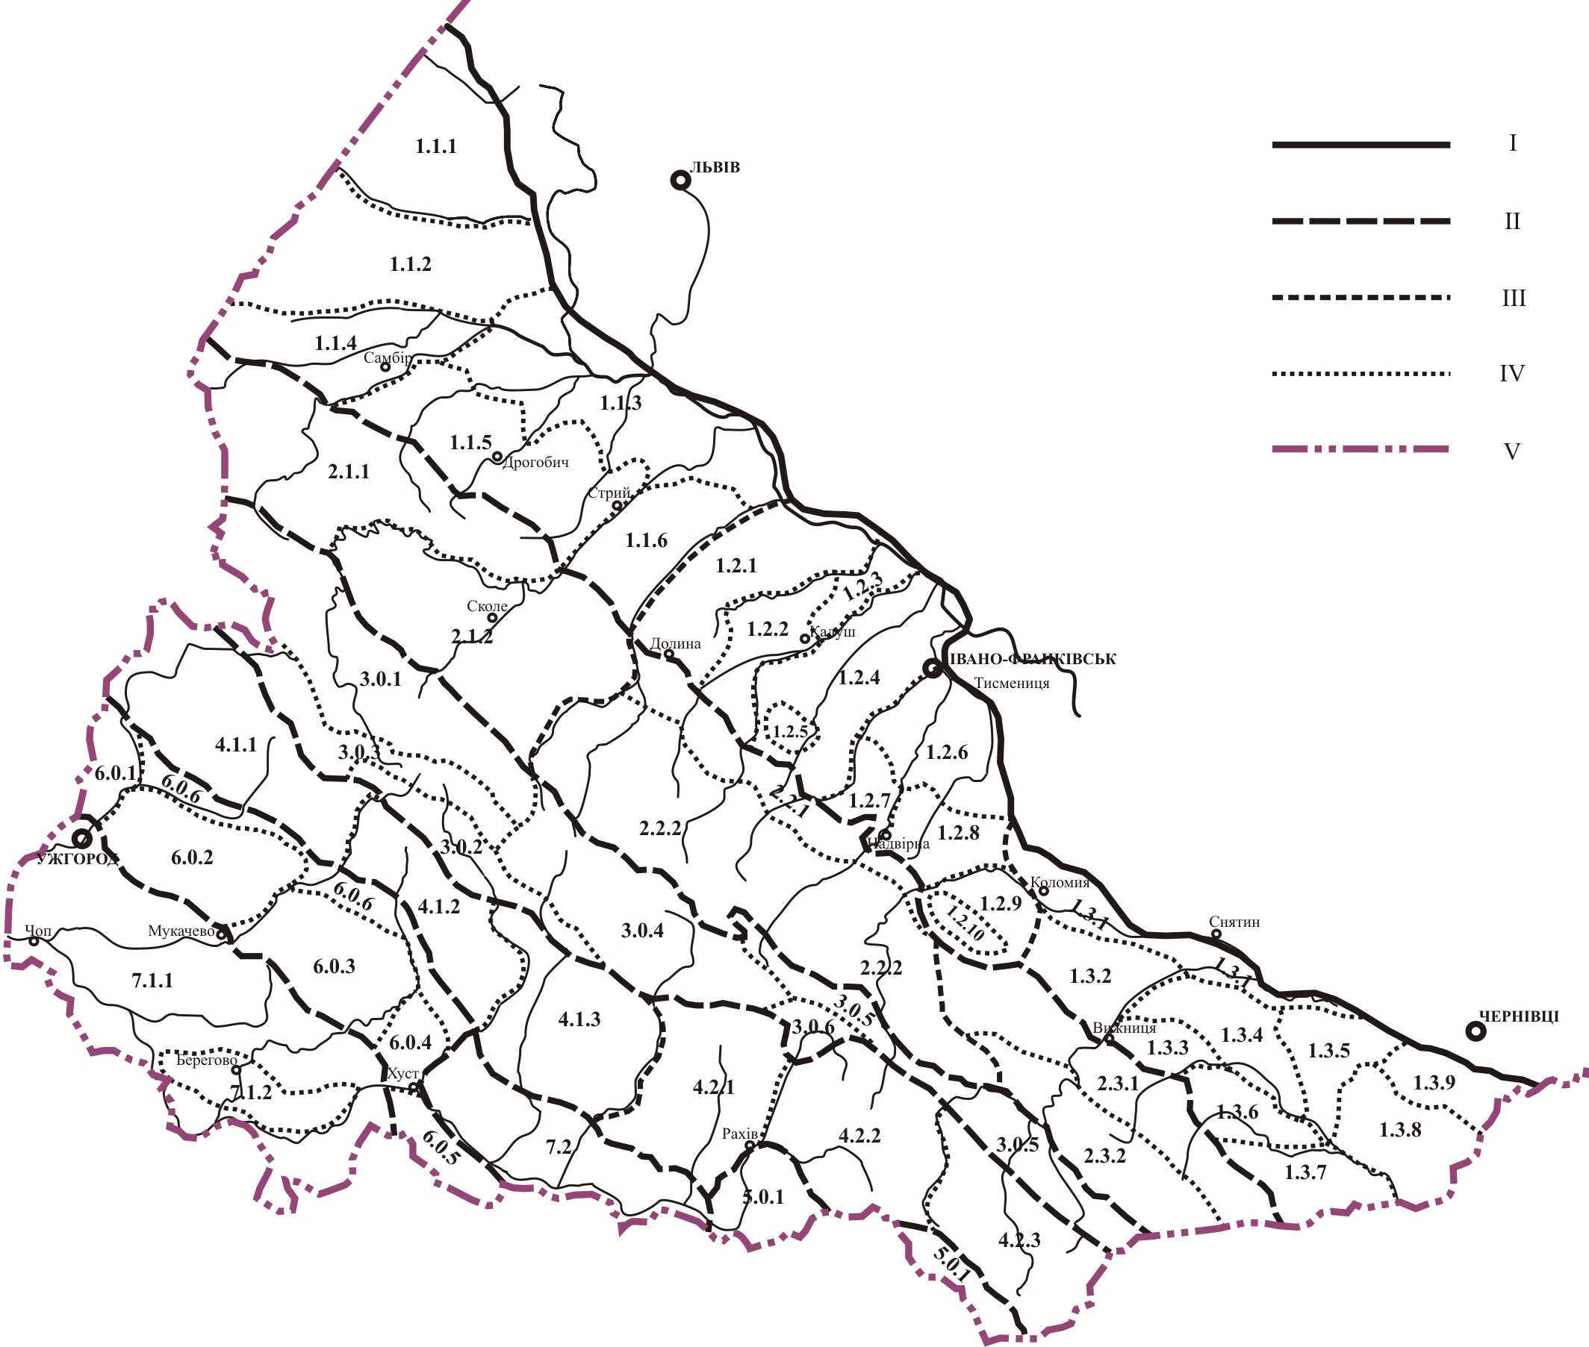
Геоморфологічне районування
У межах Українських Карпат виділяють такі геоморфологічні області:
Передкарпатська височина;
Скибові Карпати;
Вододільно-Верховинські Карпати;
Полонинисько-Чорногірські Карпати;
Мармароський кристалічний масив;
Вулканічне пасмо;
Закарпатська рівнина.

Slide 10
Передкарпатська височина
Передкарпатська височина крайового прогину є зворотньою, незгідною морфоструктурою, хоча деталі рельєфу відображають пряму оротектоніку. Максимальні абсолютні висоти зосереджені в Пригорганському (Центральному) Передкарпатті і приурочені до межиріччя Лімниці–Бистриці Солотвинської–Бистриці Надвірнянської.

Slide 11
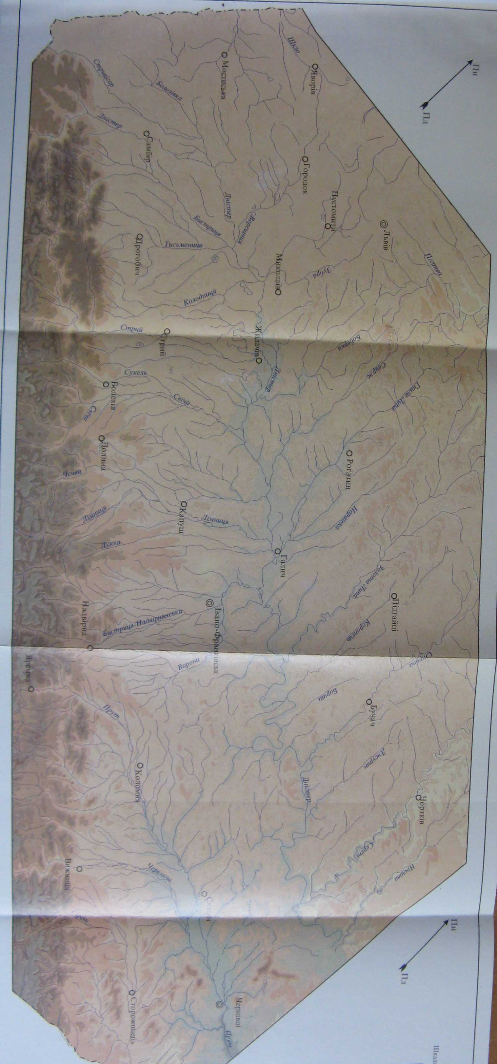
Передкарпатська височина

Slide 12
Передкарпатська височина
Найвища вершина г. Клева (870 м) є в межах Майданського низькогір’я, яке чітко виділяється на тлі переважаючих висот (440-540 м) межиріччя. Гора Красна (590 м) є останцем сьомої надзаплавної тераси. На межиріччі обох Бистриць абсолютні висоти також перевищують 500 м (г. Потоки, 583 м; г. Бжовач, 575 м).

Slide 13
Передкарпатська височина
На північний захід і південний схід абсолютні й відносні висоти поступово знижуються. У Прибескидському Передкарпатті найвища вершина г. Радич (519 м) розміщена на межиріччі Стривігора–Вирви, а у Покутсько-Буковинському Передкарпатті максимальні абсолютні висоти зосереджені на Чернівецькій (г. Цецина, 573 м) і Міжсіретській (558 м) височинах.

Slide 14
Передкарпатська височина
На основі аналізу рельєфу, його структурно-геологічної єдності і спільності походження у межах Передкарпаття можна виділити такі типи (комплекси) рельєфу: 1) долинно-терасовий; 2) улоговинно-терасовий; 3) зандрово-алювіальний; 4) моренно-флювіогляціально-ерозійний; 5) денудаційно-ерозійний; 6) денудаційно-акумулятивно-ерозійний; 7) структурно-ерозійно-зсувний; 8) структурний низькогірний.

Slide 15
Передкарпатська височина
Долинно-терасовий тип рельєфу займає терасовані ділянки річкових долин. Поширений у долинах майже всіх рік Передкарпаття. Формувався цей комплекс під впливом диференційованих тектонічних рухів і ерозійно-акумулятивної діяльності рік. Охоплює від двох до чотирьох надзаплавних терас.

Slide 16
Передкарпатська височина
Улоговинно-терасовий тип рельєфу сформувався унаслідок опускань у тектонічних депресіях і ерозійно-акумулятивної діяльності рік. Поширений у Прибескидському (Верхньодністерська улоговина), Пригорганському (Калуська і Бистрицька улоговина) і Покутсько-Буковинському (Коломийсько-Чернівецька рівнина) Передкарпатті.

Slide 17
Передкарпатська височина
Зандрово-алювіальний комплекс форм поширений у межах Надсянської рівнини. У будові низьких терас беруть участь алювіальні та флювіогляціальні глинисто-піщані і піщані відклади, зустрічаються залишки морен і гляціодислокації нижньоплейстоценового зледеніння.
Моренно-флювіогляціально-ерозійний рельєф є домінуючим в межах Сянсько-Дністерської увалисто-горбистої височини, а також трапляється на Стривігорській денудаційно-акумулятивній височині.

Slide 18
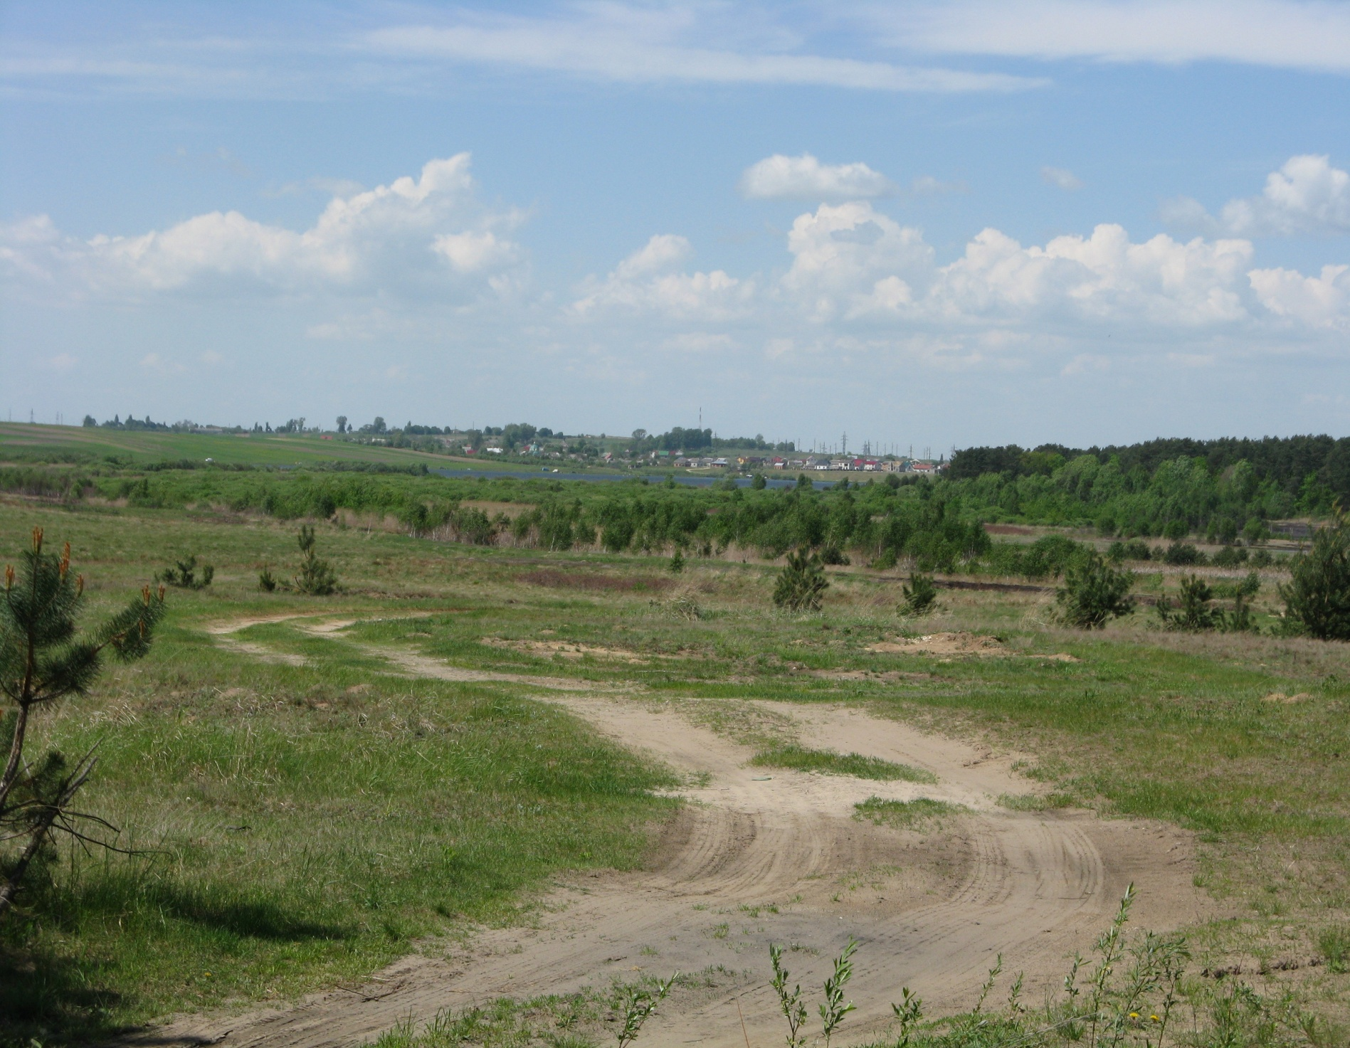
Надсянська рівнина

Slide 19
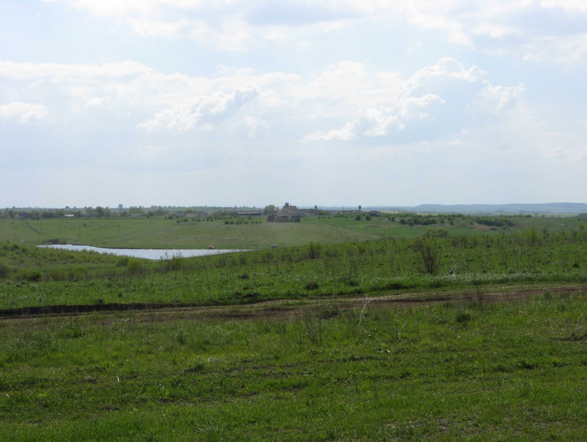
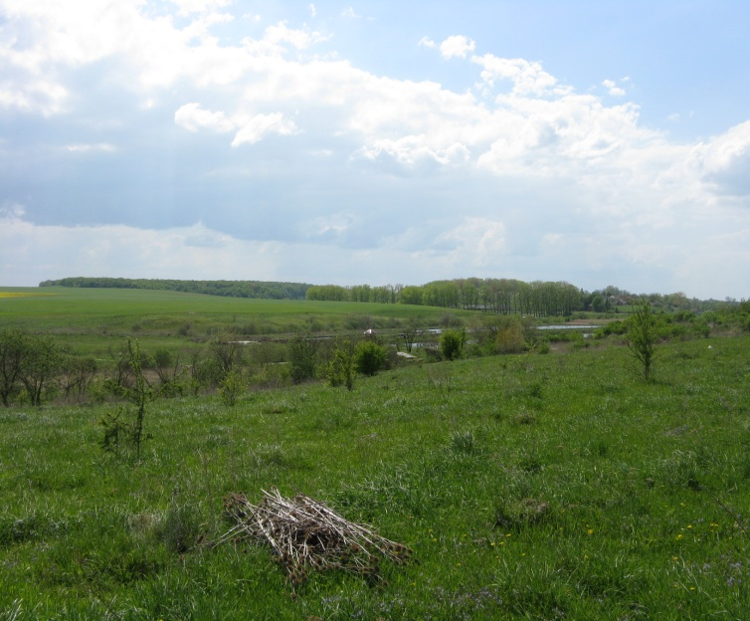
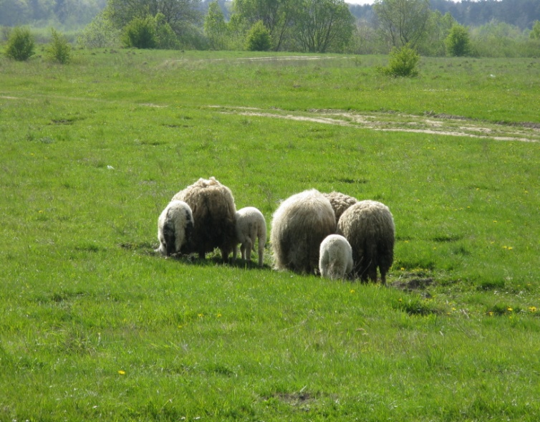
Улоговинний рельєф Сянсько-Дністровської височини

Slide 20
Передкарпатська височина
Денудаційно-акумулятивні межирічні рівнини найпоширеніші у Пригорганському і Прибескидському Передкарпатті, на межиріччі Сірету – Малого Сірету у Покутсько-Буковинському Передкарпатті. Переважна площа межиріч зайнята шостою надзаплавною терасою (поверхня Лоєвої), частково п’ятою. Трапляються останці сьомої надзаплавної тераси (поверхня Красної).

Slide 21
Передкарпатська височина
Денудаційно-ерозійний рельєф (педименти) поширений вздовж північно-східних схилів крайового низькогір’я Карпат, а також вздовж схилів Майданського і Слобода Рунгурського низькогір’їв. Найбільші ділянки педиментів сформувалися в пліоцен-нижньоплейстоценовий час.

Slide 22
Передкарпатська височина
Денудаційно-акумулятивно-ерозійний тип рельєфу притаманний межиріччям Бистриці Солотвинської – Бистриці Надвірнянської, Міжгіретській і Красноїльській височинам. Поверхні межиріч сильно розчленовані потоками, балками і ярами, трапляються залишки денудаційно-акумулятивних поверхонь (високих терас).

Slide 23
Передкарпатська височина
Структурно-ерозійно-зсувний рельєф домінує у Покутсько-Буковинському Передкарпатті на межиріччях Лючки-Пістинки, Пістинки-Рибниці, Рибниці-Черемошу, Пруту-Сірету. Сильне розчленування цих височин зумовлене літологічним складом глинистих моласових відкладів дашавської і косівської світ. Схили височин ускладнені серією різновікових багатоярусних зсувів.
Структурні низькогір’я Майдана і Слободи Рунгурської сформувалися на антиклінальних складках, складених стійкими палеогеновими і міоценовими породами. На тлі денудаційно-акумулятивних і денудаційно-ерозійних височин низькогір’я виглядають як острівні гори.

Slide 24
Скибові Карпати
Скибові Карпати – геоморфологічна область складчасто-насувних середньогір’їв і низькогір’їв простягається на 280 км від кордону з Польщею до кордону з Румунією. Орографічні елементи відповідають тектонічним і найяскравіше відображають поздовжньо-зональну структуру Українських Карпат.

Slide 25
Скибові Карпати
До Передкарпаття Скибові Карпати майже на всій довжині утворюють чітко виражений орографічний уступ, який у північно-західній і центральній частині збігається з лінією насуву Берегової або Орівської скиб на Внутрішню зону прогину. За деякими відмінностями рельєфу у Скибових Карпатах виділяють три геоморфологічні підобласті: Бескиди, Горгани і Покутсько-Буковинські Карпати.

Slide 26
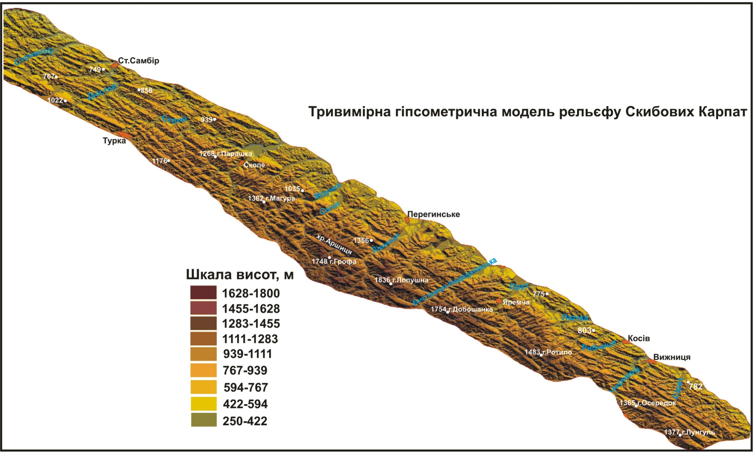
Скибові Карпати

Slide 27
Скибові Карпати
У Бескидах (від кордону з Польщею до долини р. Мизунки) у поперечному перерізі простежується вісім-десять гірських ланцюгів, які приурочені до окремих скиб або їхніх складових (лусок). Абсолютні і відносні висоти поступово зростають у південно-східному напрямку. У Верхньодністерських Бескидах вони коливаються у межах 600-800 м, у Сколівських Бескидах – 900-1100 м. Максимальні абсолютні висоти приурочені до хребтів Парашка (г. Парашка, 1268 м) і Красношир (г. Магура, 1362 м). Відносні висоти не перевищують 350-400 м.

Slide 28
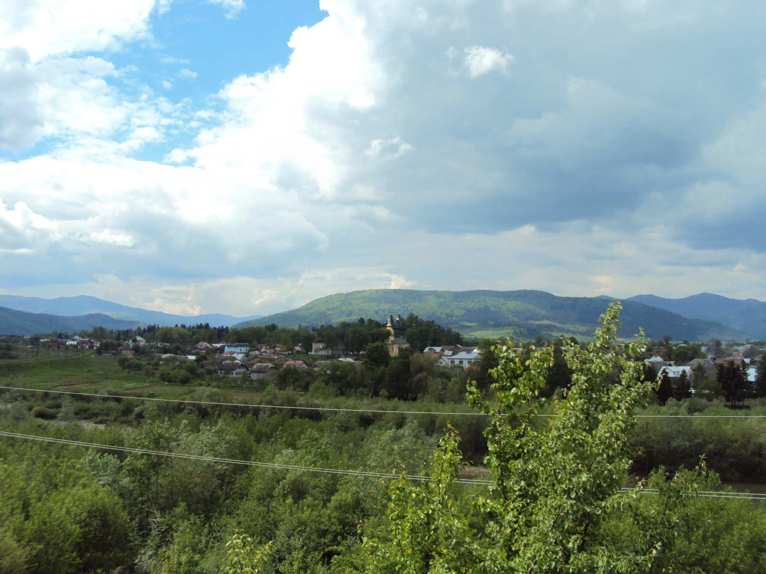
Типовий низькогірний рельєф Сколівських Бескидів (околиці с. Тершів)

Slide 29
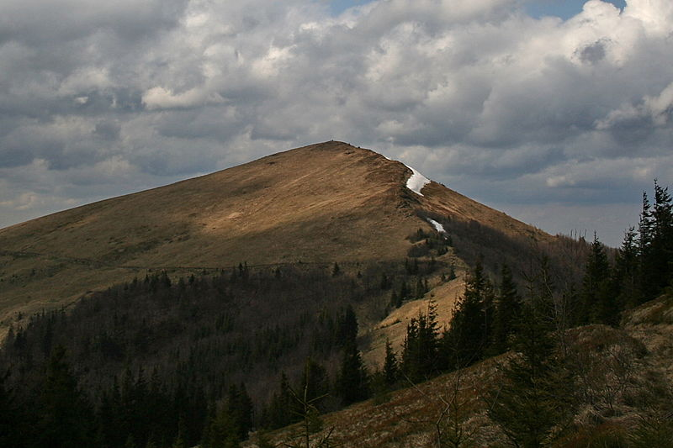
Гора Парашка (1268 м)
Джерело: http://uk.wikipedia.org/

Slide 30
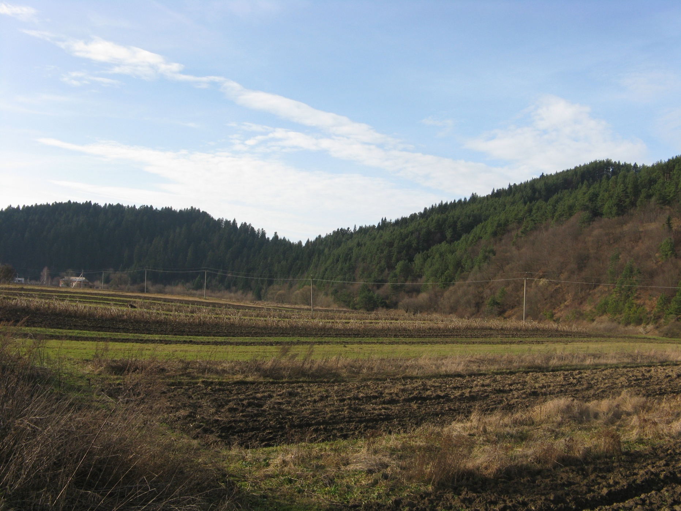
Низькогірний рельєф Верхньодністерських Бескидів

Slide 31
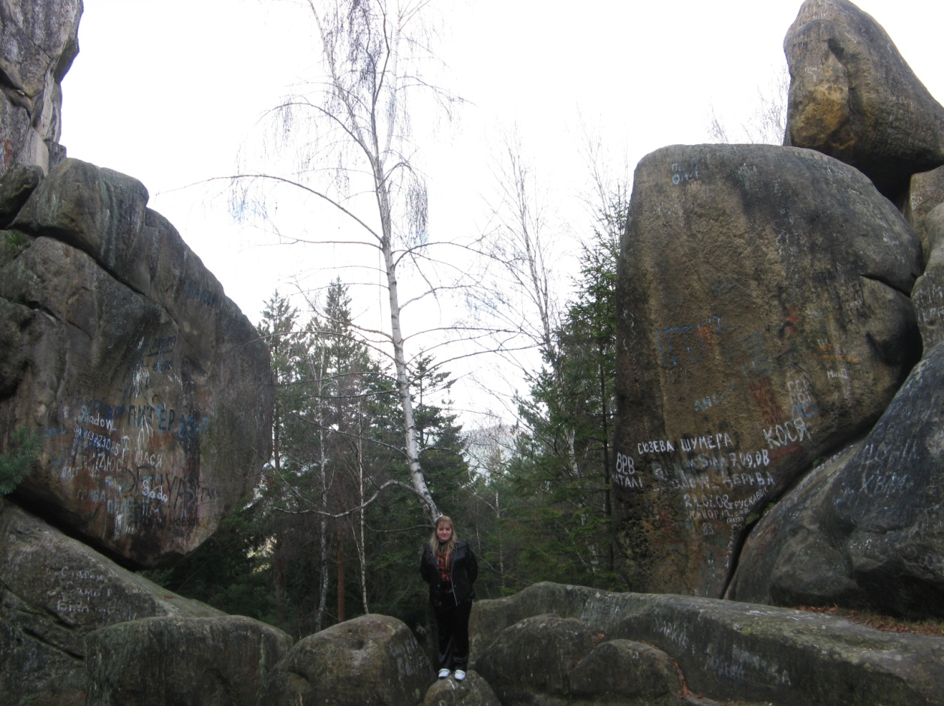
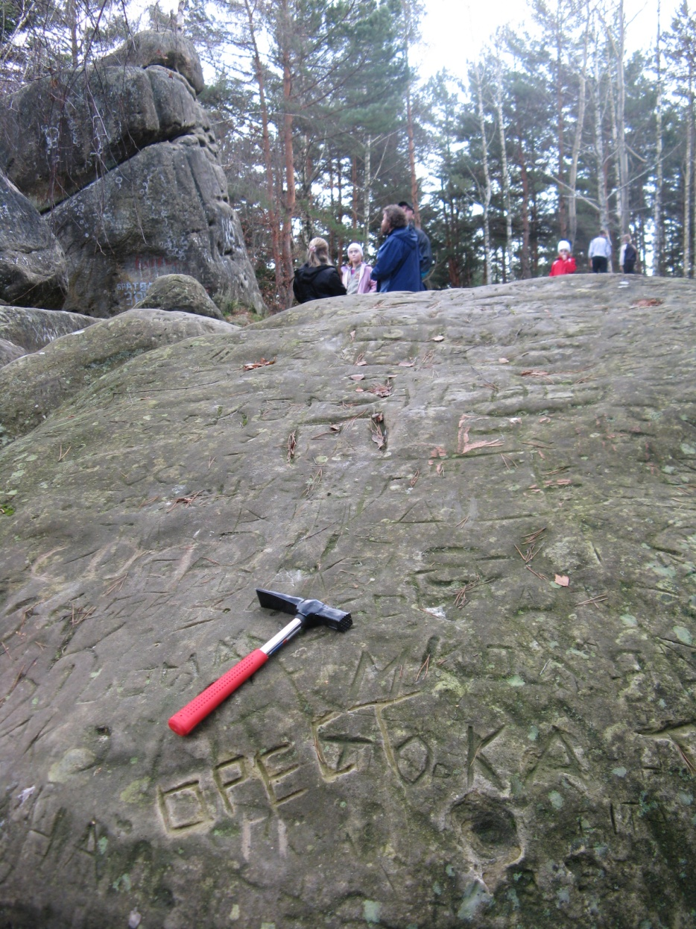
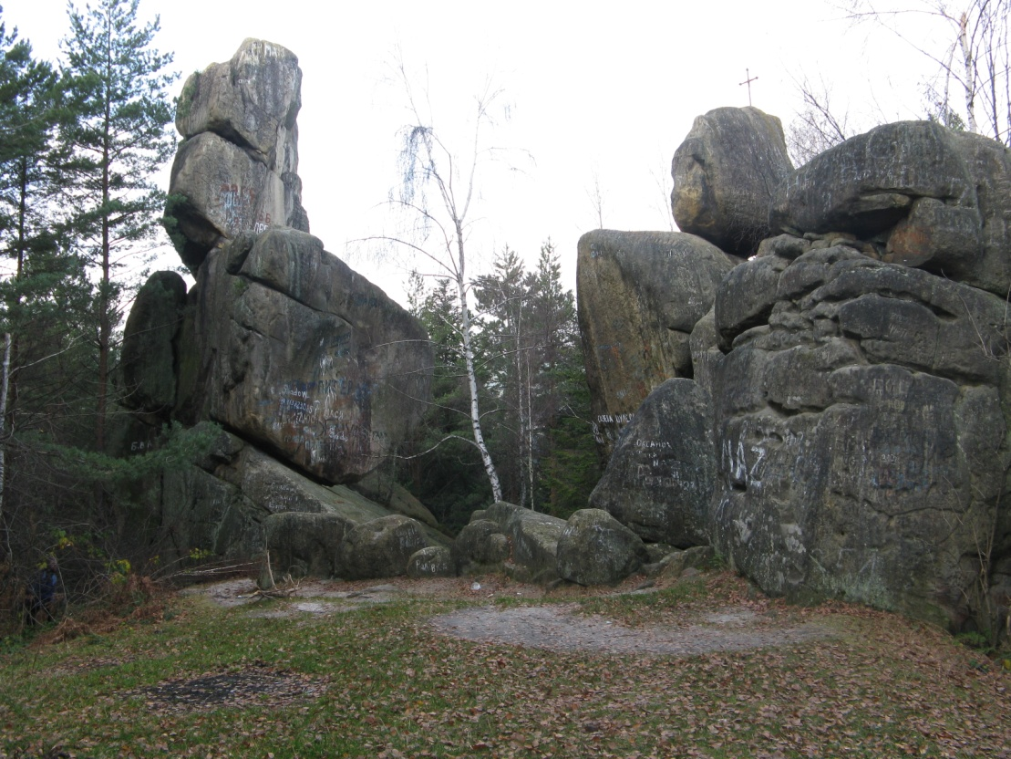
Виходи пісковиків спаської світи (нижня крейда) – Спаський камінь (Чортів камінь)
(Верхньодністерські Бескиди)

Slide 32
Скибові Карпати
У Бескидах широкі поздовжні долини переважають над поперечними. Ріки Стрий, частково Дністер, мають чітко виражені меандри. Переважає деревоподібний рисунок гідромережі (басейни Стривігору, Дністра, Бистриці-Підбузької, Стрию).

Slide 33
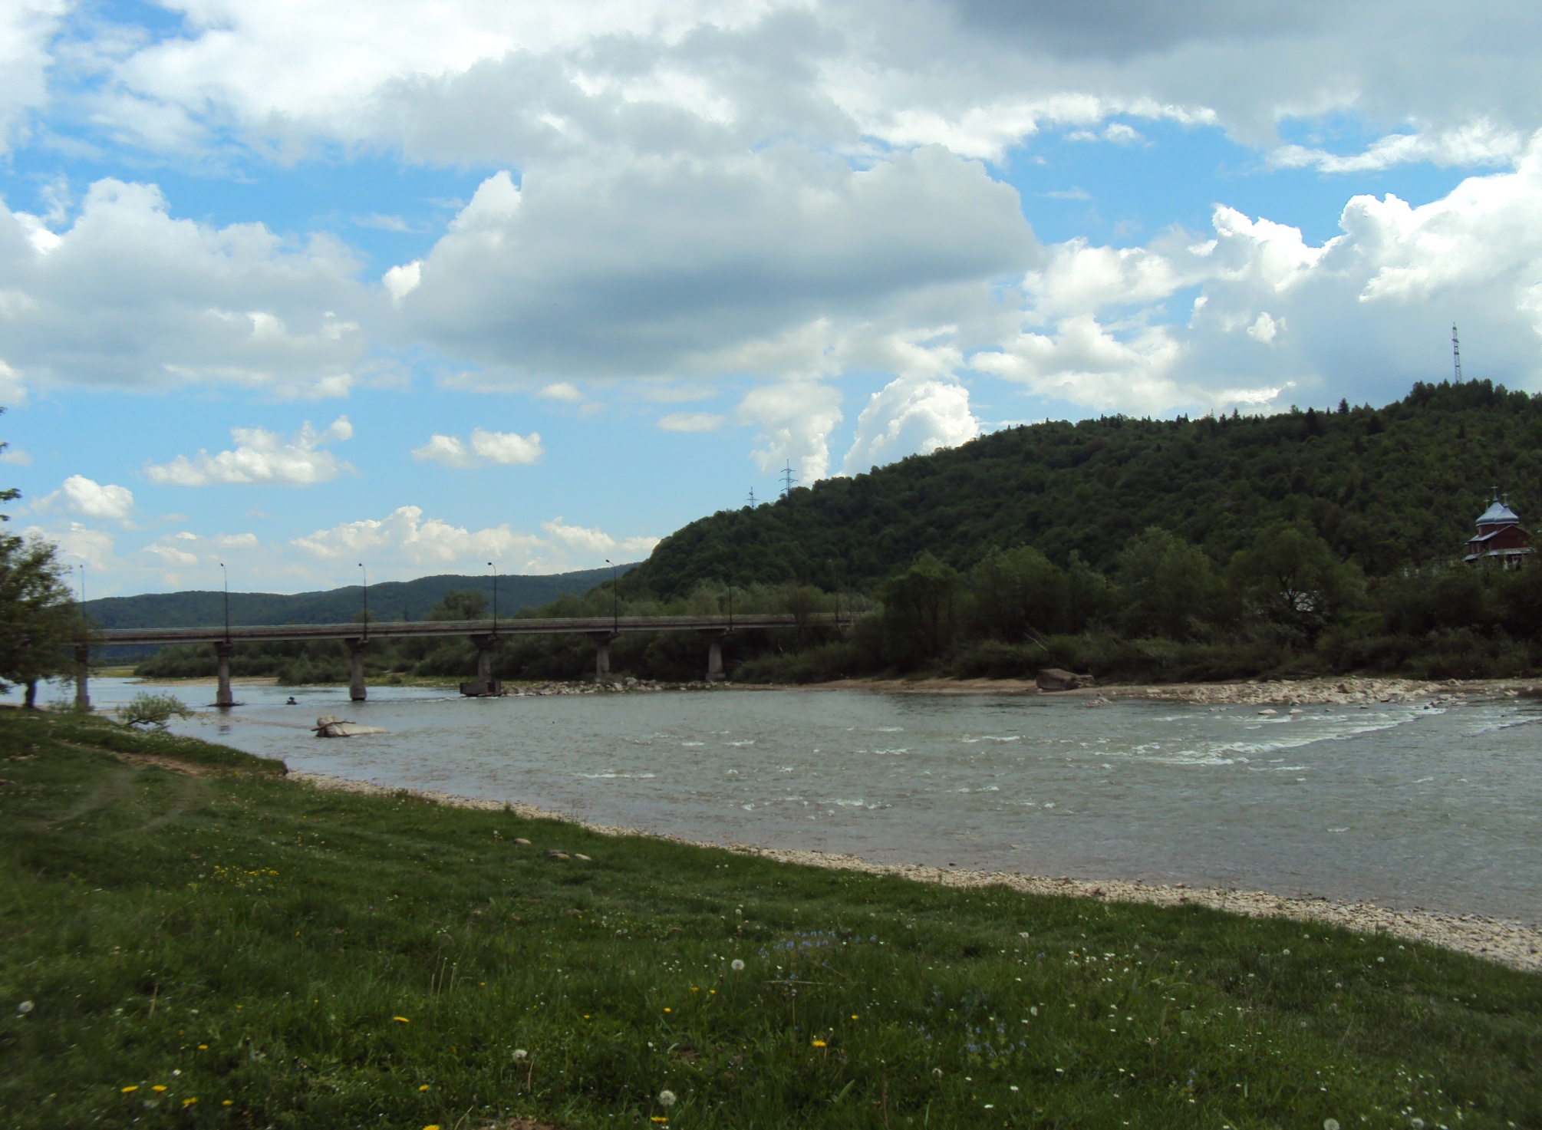
Річка Стрий поблизу с. Тершів

Slide 34
Скибові Карпати
У Горганах (південно-східніше долини р. Мизунки) абсолютні і відносні висоти різко зростають. Абсолютні висоти сягають максимуму у верхів’ях р. Бистриці Солотвинської на хребті Менчул (г. Лопушна – Велика Сивуля, 1836 м; г. Мала Сивуля, 1818 м). Для Горганів характерна не така прямолінійна, як у Бескидах, форма хребтів. Іноді відроги хребтів, які під різними кутами відходять від панівного північно-західного – південно-східного напрямів, бувають довшими від головних. Змінюється тут і характер річкових долин. Домінують глибоко врізані поперечні долини зі стрімкими схилами.

Slide 35
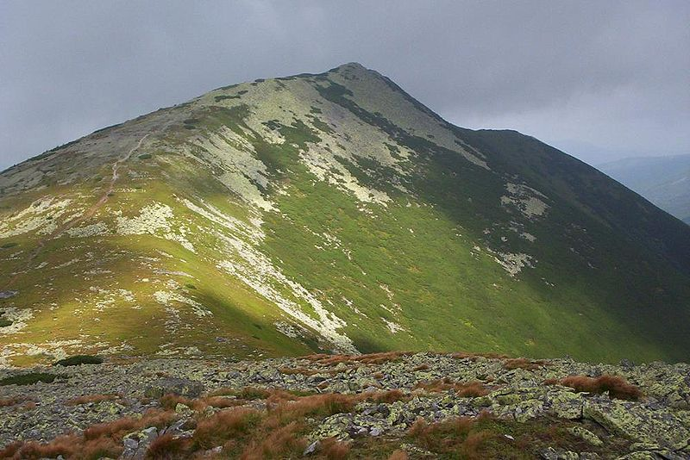
г. Велика Сивуля (1836 м)
Джерело: http://uk.wikipedia.org/

Slide 36
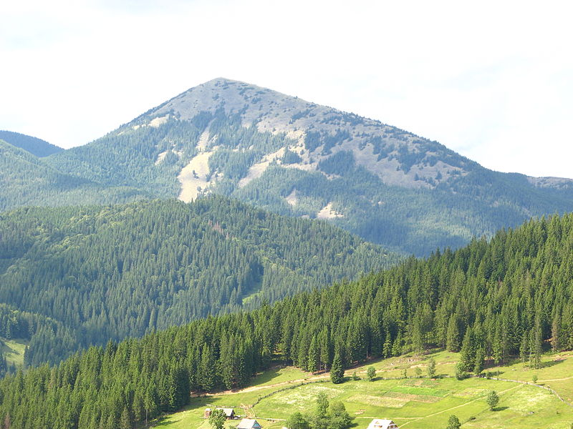
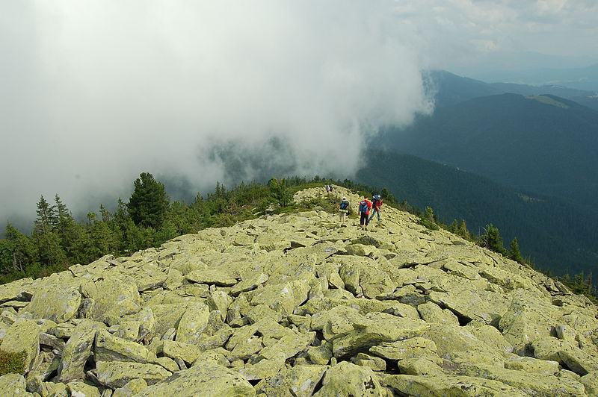
Гора Хом'як (1542 м)
Джерело: http://uk.wikipedia.org/

Slide 37
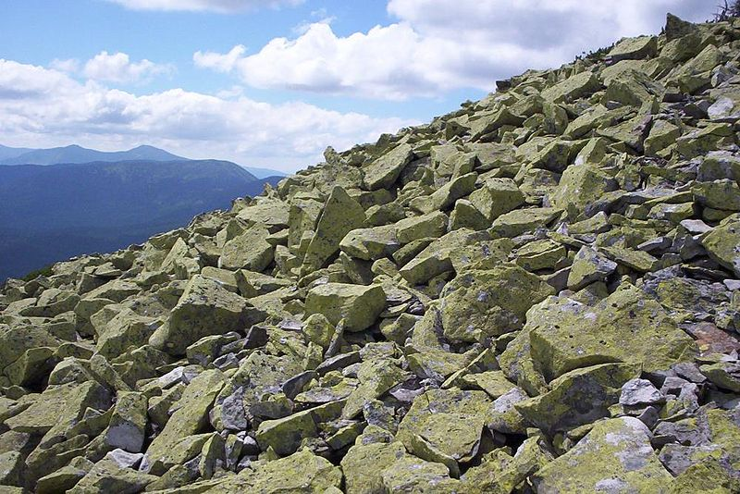
Кам’яні розсипища (горгани, греготи) в Горганах
Джерело: http://uk.wikipedia.org/

Slide 38
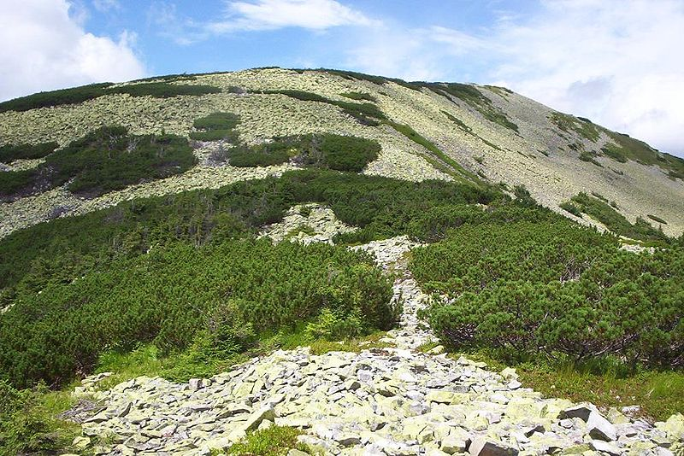
Вершина г. Попадя (1740.6 м) в Горганах
Джерело: http://uk.wikipedia.org/

Slide 39
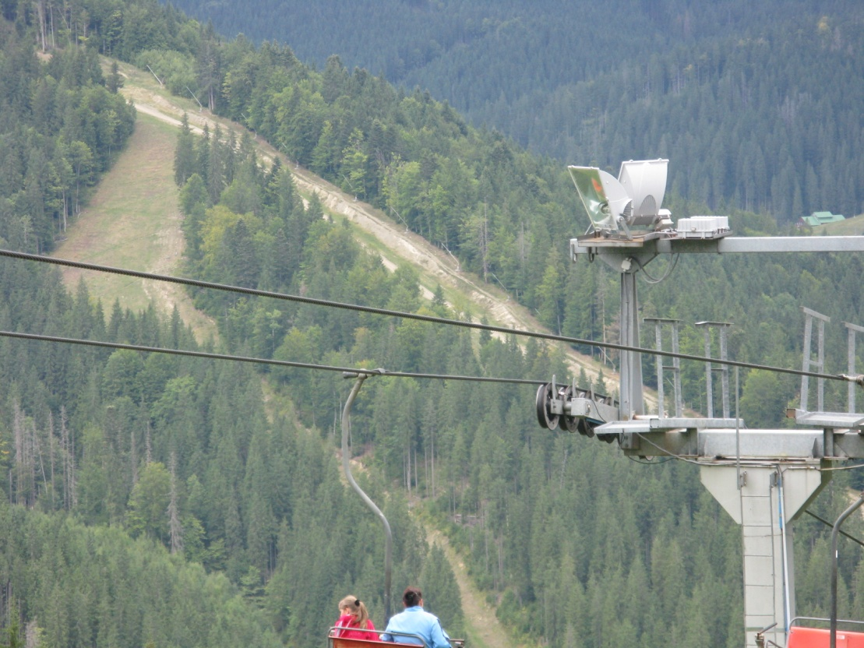
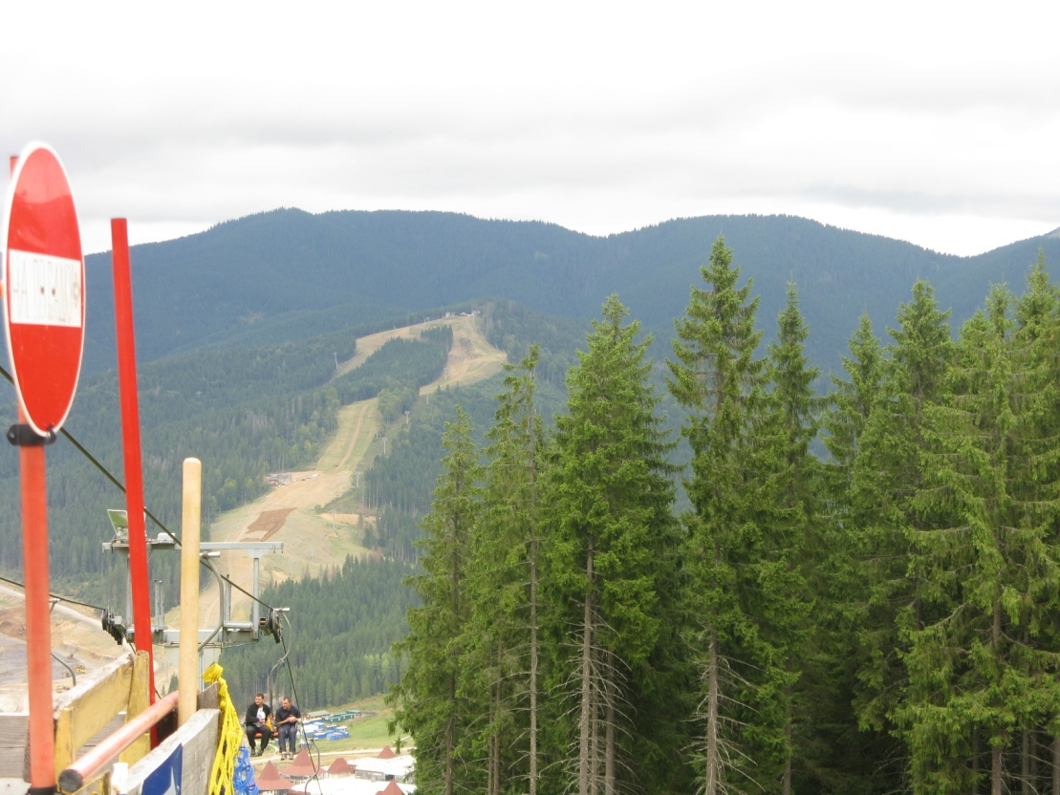
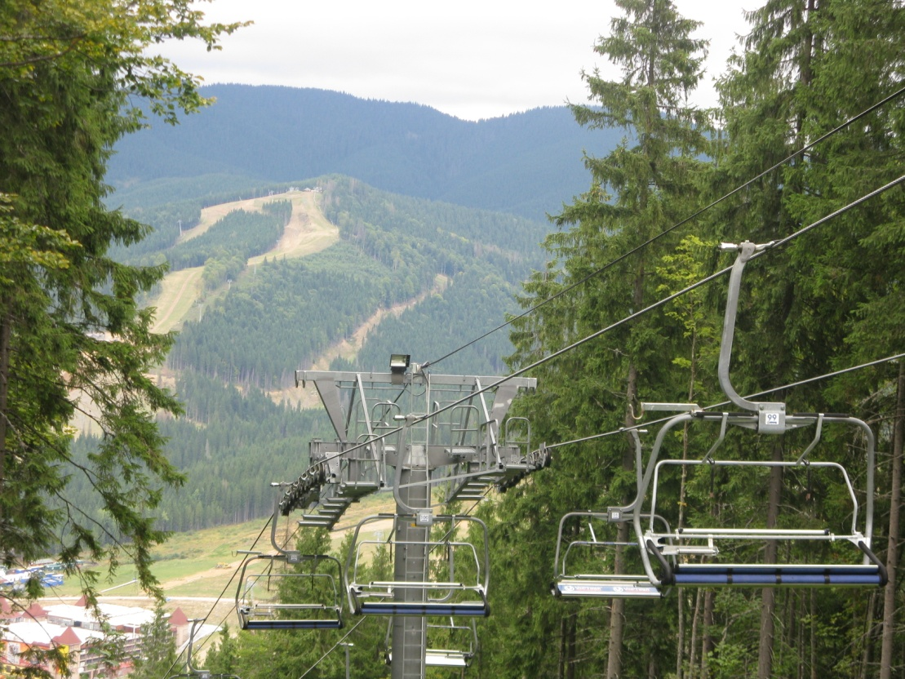
Сучасні морфодинамічні процеси у районі гірськолижного курорту «Буковель»

Slide 40
Скибові Карпати
У Покутсько-Буковинських Карпатах орографічний уступ приурочений до лінії насуву Бориславсько-Покутського покриву на Зовнішню зону прогину. На цьому покриві сформувався назькогірний рельєф Покутсько-Буковинських Карпат з абсолютними висотами 700-900 м. У рельєфі чітко простежується шість антиклінальних хребтів і синклінальних долин. Найвища вершина низькогір’я – г. Буковець Річківський (1059 м).

Slide 41
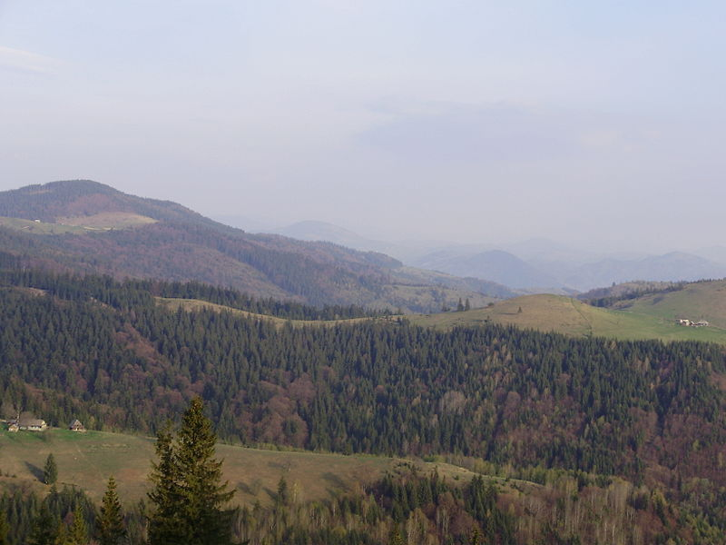
Середньогірний рельєф у Покутсько-Буковинських Карпатах

Slide 42
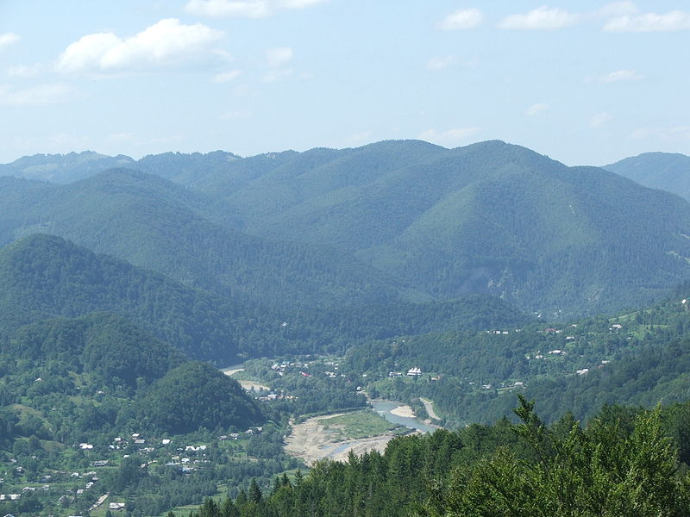
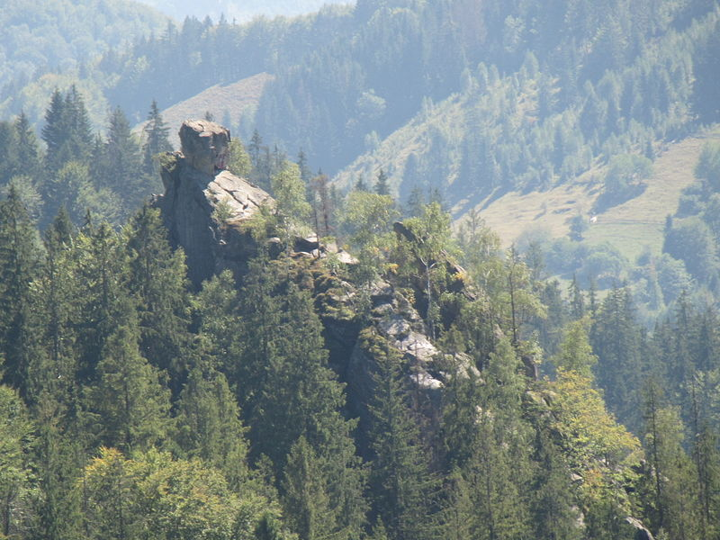
Вигляд на Сокільський хребет з околиць перевалу Німчич. Внизу – долина р. Черемош, зліва – с. Розтоки, справа – с. Підзахаричі
Скеля-останець на хребті Сокільський
Джерело: http://uk.wikipedia.org/

Slide 43
Скибові Карпати
Середньогірний рельєф Скибових Покутських-Буковинських Карпат сформувався на двох тектонічних скибах: Парашки і Орівській. Гірський ланцюг Орівської скиби фіксується вершинами Лисина Космацька (1465,0 м), Грегіт (1472,0 м), Чорний Грунь (1387,5 м). Із розміщеною південніше морфоструктурою Парашки пов’язана найвища частина Покутсько-Буковинського середньогір’я з вершинами Гордя (1478,7 м), Версалем (1406,7 м), Ротило (1483,2 м – найвища вершина Покутсько-Буковинських Карпат), Біла Кобила (1476,9 м) та ін.

Slide 44
Вододільно-Верховинські Карпати
Вододільно-Верховинське низькогір’я з елементами середньогір’я на структурах зони Кросно займає центральну частину Флішових Карпат між Скибовими і Полонинсько-Чорногірськими Карпатами. Р. Сливка (2001) у межах Вододільно-Верховинських Карпат виділив такі типи рельєфу: низькогірно-тектонічний (верховинський), складчасто-бриловий крутосхилових середньогір’їв Внутрішніх Горганів, дрібногірський ерозійно-акумулятивний реліктових поздовжніх долин.

Slide 45
Вододільно-Верховинські Карпати
Перший тип рельєфу притаманний для більшої частини Вододільно-Верховинської геоморфологічної області і охоплює райони низькогірних антиклінальних хребтів і синклінальних долин Стрийсько-Сянської верховини та ерозійного низькогір’я Воловецько-Міжгірської верховини. Між собою ці верховини розділені Верховинським середньогірським вододільним хребтом.
Переважні абсолютні висоти в межах низькогір’я Стрийсько-Сянської верховини коливаються в межах 600-700 м, у Воловецько-Міжгірській верховині – 800-900 м. Крім того, у Міжгірській верховині трапляються ділянки середньогірського рельєфу з абсолютними висотами 1300-1400 м.

Slide 46
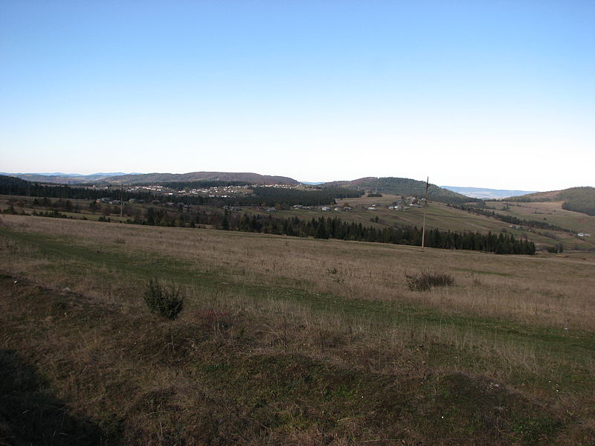
Стрийсько-Сянська Верховина біля села Сянки
Джерело: http://uk.wikipedia.org/

Slide 47
Вододільно-Верховинські Карпати
Верховинський середньогірський вододільний хребет має більші абсолютні (1000-1400 м) і відносні висоти. Звивиста гребенева лінія хребта простежується з північного заходу на південний схід через вершини Перейба (1020 м), Дрогобицький Камінь (1185 м), Старостиня (1226), Пікуй (1409 м). Західна частина хребта має виположені північно-східні та круті, іноді урвищні, південно-західні схили. У східній частині хребта, навпаки, північно-східні схили круті, а південно-західні пологі і довгі.

Slide 48
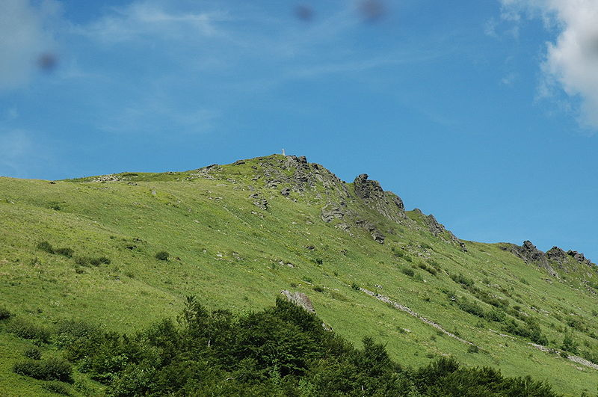
г. Пікуй (1409 м) – найвища вершина Львівської області
Джерело: http://uk.wikipedia.org/

Slide 49
Вододільно-Верховинські Карпати
Район середньовисотних антиклінальних хребтів гірських груп Привододільних (Внутрішніх) Горганів приурочений до піднятої основи зони Кросно. На всіх хребтах відслонюються палеоценові і еоценові пісковики, що сприяє розвитку у пригребеневих частинах і на схилах кам’яних розсипищ. Долинами рік Мокрянки, Брустурянки, Тереблі, Ріки виокремлюються окремі гірські групи і хребти: Негровець (1712 м), Канч (1576 м), Пішконя (1472 м), Яснівець (1600 м) та ін. Дещо відособлено виділяється хребет Братківський з найбільшими абсолютними висотами: Чорна Клева (1719 м), Братківська (1788 м), Гропа (1758 м), Дурня (1704 м).

Slide 50
Вододільно-Верховинські Карпати
У Ворохта-Путильському низькогір’ї і Ясінянській улоговині формування сучасного рельєфу відбувалося під великим впливом екзогенних процесів. З Ворохта-Путильським низькогір’ям пов’язують існування давньої пліоценової поздовжньої долини. Ясінянська улоговина сформувалася на однойменній синкліналі, в будові якої домінує дрібноритмічний глинистий фліш. Улоговині притаманні похилі схили, ускладнені зсувними формами, розчленовані ярами і балками. Переважні абсолютні висоти – 700-850 м, відносні – 100-200 м.

Slide 51
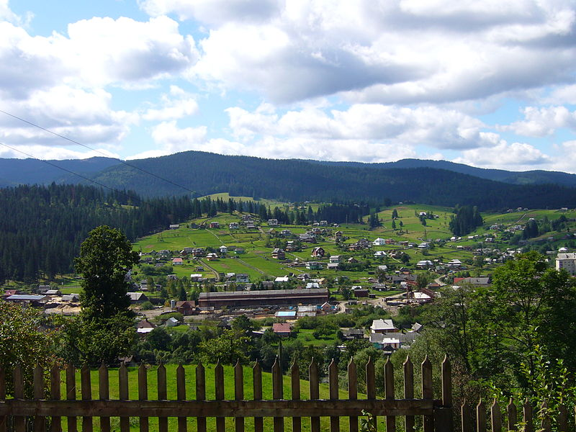
Ворохта-Путильське низькогір'я біля смт Ворохта
Джерело: http://uk.wikipedia.org/

Slide 52
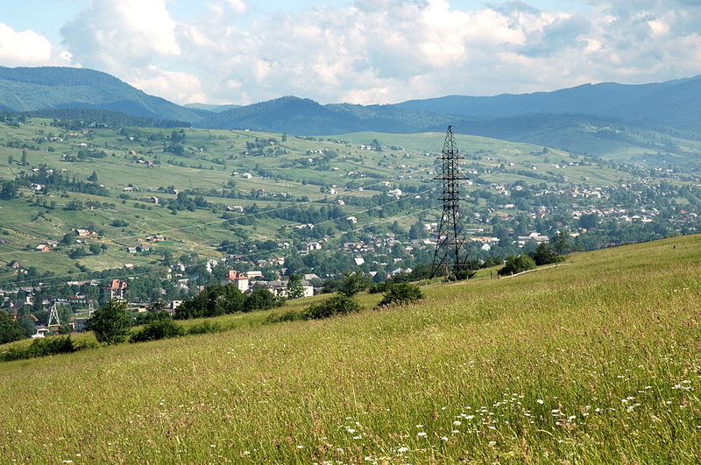
Ясінянська улоговина (вид на селище Ясіня)
Джерело: http://uk.wikipedia.org/

Slide 53
Полонинсько-Чорногірські Карпати
Полонинсько-Чорногірські Карпати сформувалися на п’яти покривах (зонах) Флішових Карпат. В орографічному плані тут чітко виділяється два великих елементи – Полонинський хребет і Свидовецько-Чорногірський масив, розділені долинами рік на дрібніші орографічні елементи. У Полонинському хребті дуже чітко виділяються три поперечних масиви: Полонина-Руна (межиріччя Ужа-Латориці), Полонина-Боржава (межиріччя Латориці – Вічі-Ріки), Полонина-Красна (межиріччя Ріки-Тересви).

Slide 54
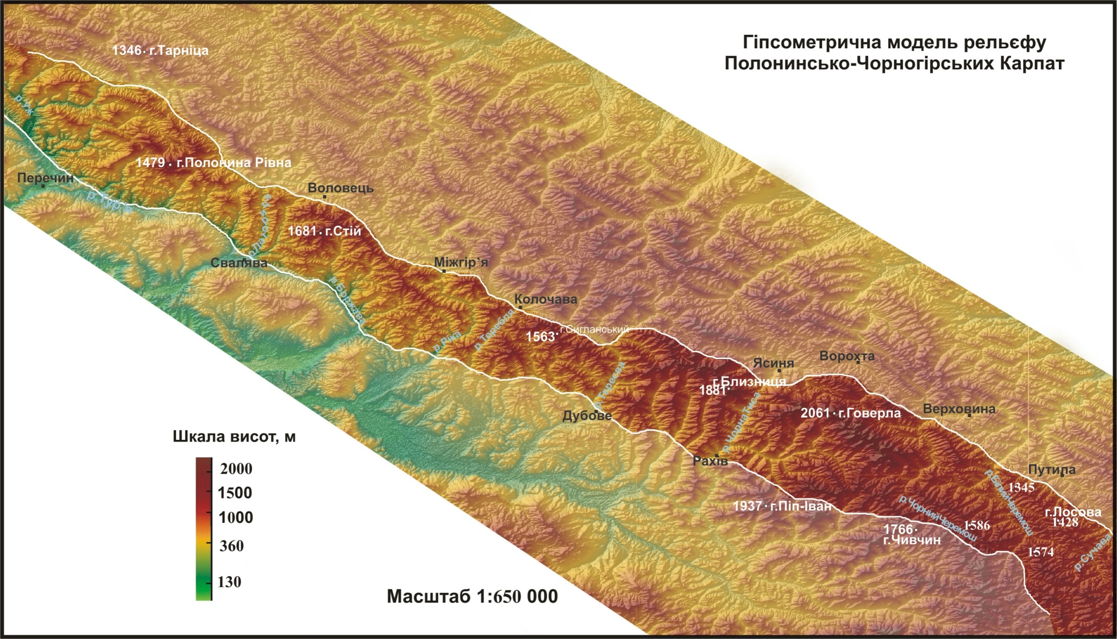
Полонинсько-Чорногірські Карпати

Slide 55
Полонинсько-Чорногірські Карпати
Максимальні абсолютні висоти у масиві Полонини-Руни зосереджені у верхів’ях рік Лютої, Туриці, Шипоту, Великої Піні й коливаються в межах 1000-1400 м. Найвища вершина всього масиву – г. Полонина-Руна, 1479,7 м. Для масиву Полонини-Руни характерне значне розчленування поперечними і поздовжніми відрізками долин, різкі перепади відносних висот, ущелиноподібні долини.

Slide 56
Полонинсько-Чорногірські Карпати
У масиві Полонини-Боржави окремі орографічні елементи мають «карпатську» орієнтацію (північний захід-південний схід). Найвищий і найдовший хребет Полонина-Боржава з вершинами Стій (1681,5 м) і Великий Верх (1598,0 м) розміщений у північній частині масиву.

Slide 57
Полонинсько-Чорногірські Карпати
У масиві Полонини-Красної максимальні абсолютні висоти, як і в попередніх двох масивах, зосереджені у північній частині. Найвищий хребет Красна розміщений на межиріччі Тереблі й Тересви з вершинами Топас (1548,7 м), Сигланський (1563,8 м), Гропа (1495,6 м), Климова (1492,0 м). У південній частині масиву простежується смуга невеликих хребтів і оремих вершин, які сильно розчленовані верхів’ями Малої і Великої Угольки, Лужанки і Терешової та їхніми притоками (Манчул, 1501,0 м; Іванів Звор, 1068,9 м; Полонинка-Гора, 1047,0 м; Мала Кобила, 1032,0 м та ін.).

Slide 58
Полонинсько-Чорногірські Карпати
Південно-східну частину Полонинсько-Чорногірських Карпат займає Свидовецько-Чорногорський масив, у якому виділяють три геоморфологічних райони: Свидовецький (межиріччя Тересви-Тиси), Чорногірський (межиріччя Тиси-Чорного Черемошу) і Гриняви-Лосової (між долиною Чорного Черемошу і кордоном з Румунією).

Slide 59
Полонинсько-Чорногірські Карпати
У гірському масиві Свидівця максимальні абсолютні висоти зосереджені на хребтах Свидівець, Апшинець, Урду-Флаваптуч (г. Унгаряська, 1707,8 м; г. Догяська, 1761,7 м; г. Котел, 1770,8 м; г. Близниця, 1881,0 м).

Slide 60
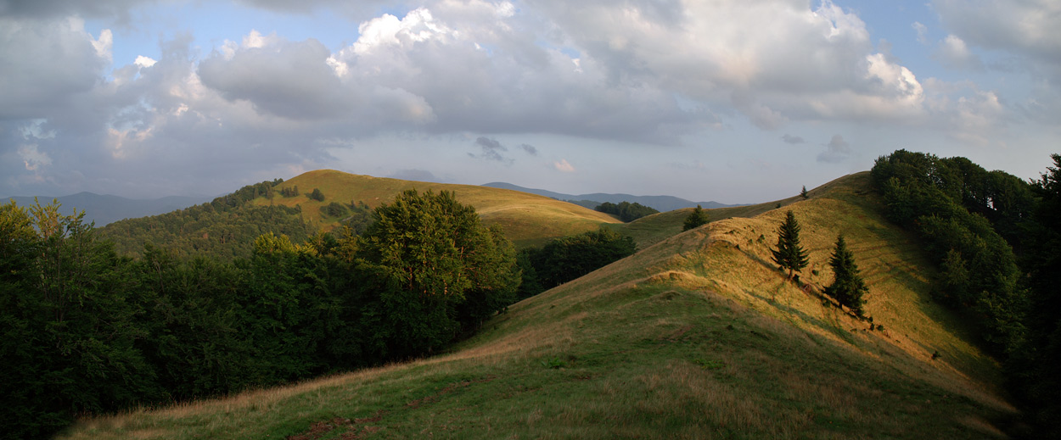
Свидовецький масив
Джерело: ©Ігор Меліка

Slide 61
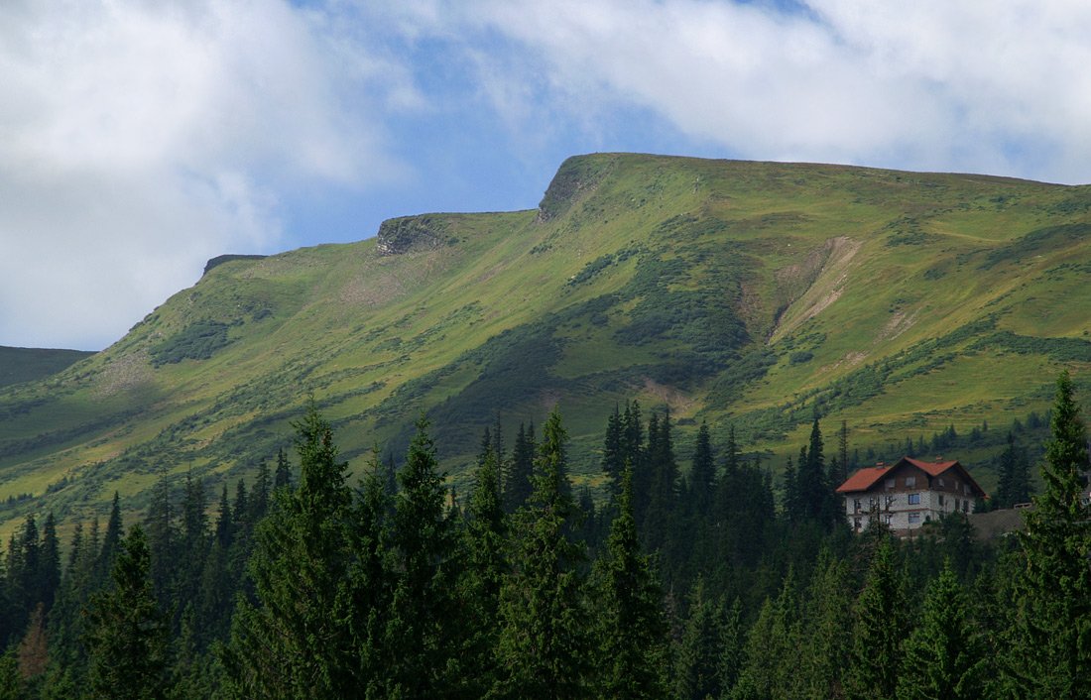
Скелі Жандарми. Свидовецький масив
Джерело: ©Ігор Меліка

Slide 62
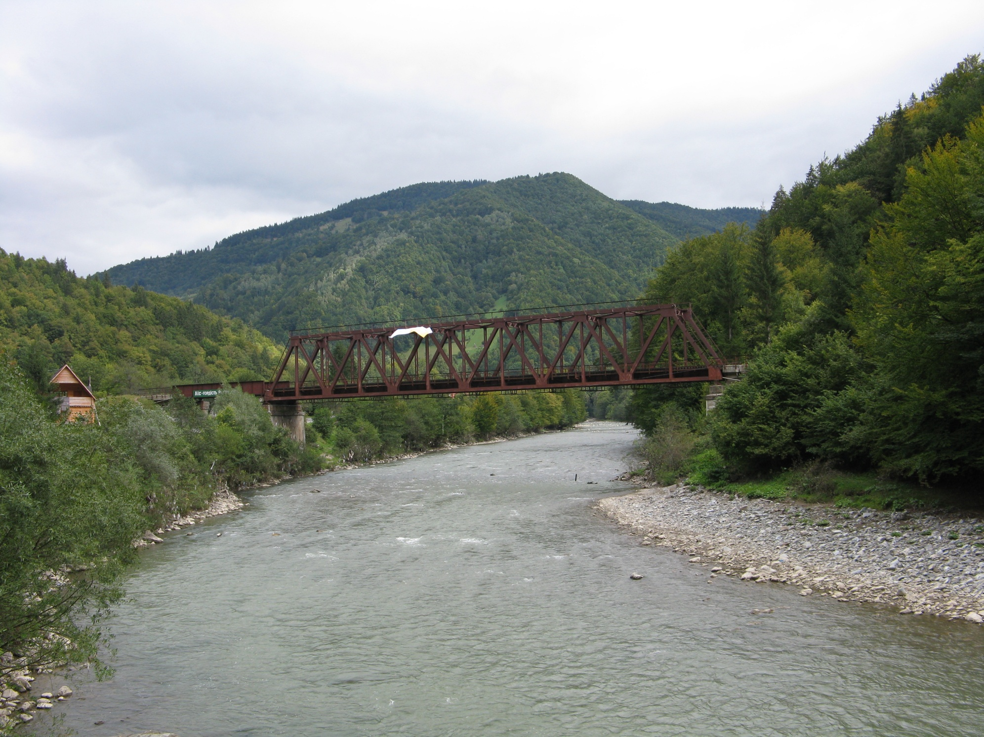
Долина р. Чорна Тиса неподалік Рахова

Slide 63
Полонинсько-Чорногірські Карпати
У гірському масиві Чорногори зосереджені максимальні абсолютні висоти не лише Полонинсько-Чорногірської геоморфологічної області, а й усіх Українських Карпат. У Чорногорі є шість вершин, які мають абсолютні висоти понад 2000 м (Говерла, 2061 м; Бребенескул, 2035,8; Чорна Гора або Піп-Іван Чорногірський, 2020,5; Петрос, 2020,2; Гутин-Томнатик, 2016,4; Ребра, 2001,1 м).

Slide 64
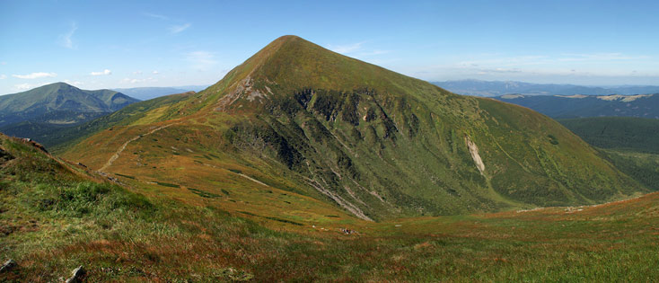
г. Говерла (2061 м)
Джерело: ©Ігор Меліка

Slide 65
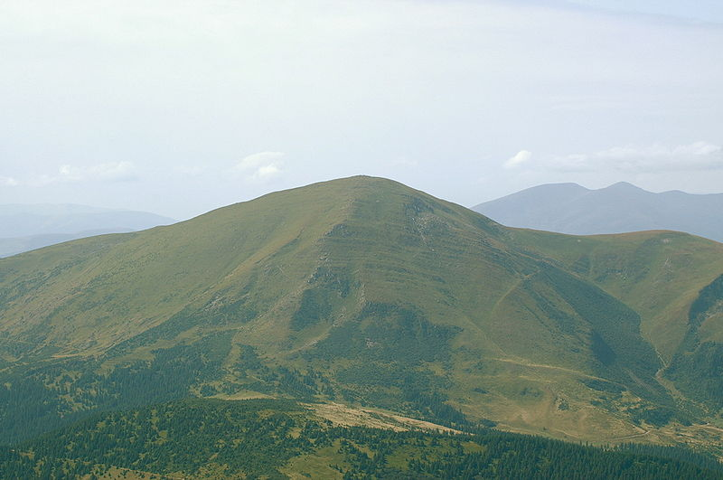
г. Петрос (2020,2 м) – вид з Говерли
Джерело: http://uk.wikipedia.org/

Slide 66
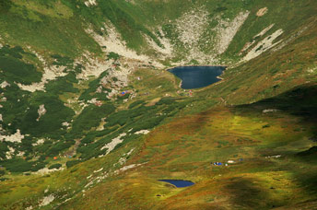
Озеро Бребенескул (1800 м над р.м.) – найвисокогірніше озеро Українських Карпат
Джерело: ©Ігор Меліка

Slide 67
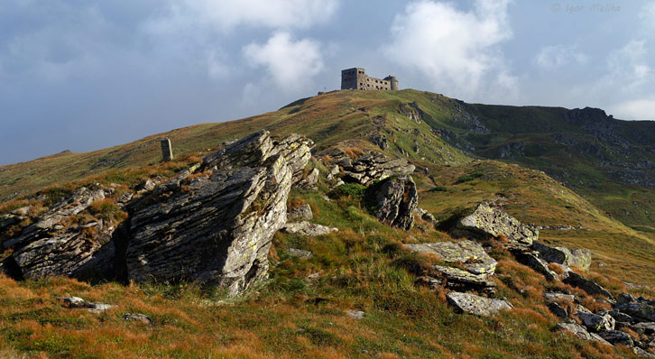
Гора Піп Іван Чорногірський – 2028 м над р.м.
Джерело: ©Ігор Меліка

Slide 68
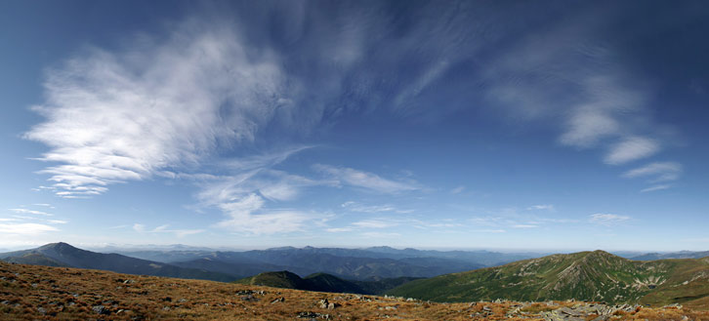
Вид з вершини гори Бребенескул: зліва – г. Піп Іван 2028 м,
справа – г. Гутин-Томнатик 2016 м, у центрі – вид на Мармароський масив
Джерело: ©Ігор Меліка

Slide 69
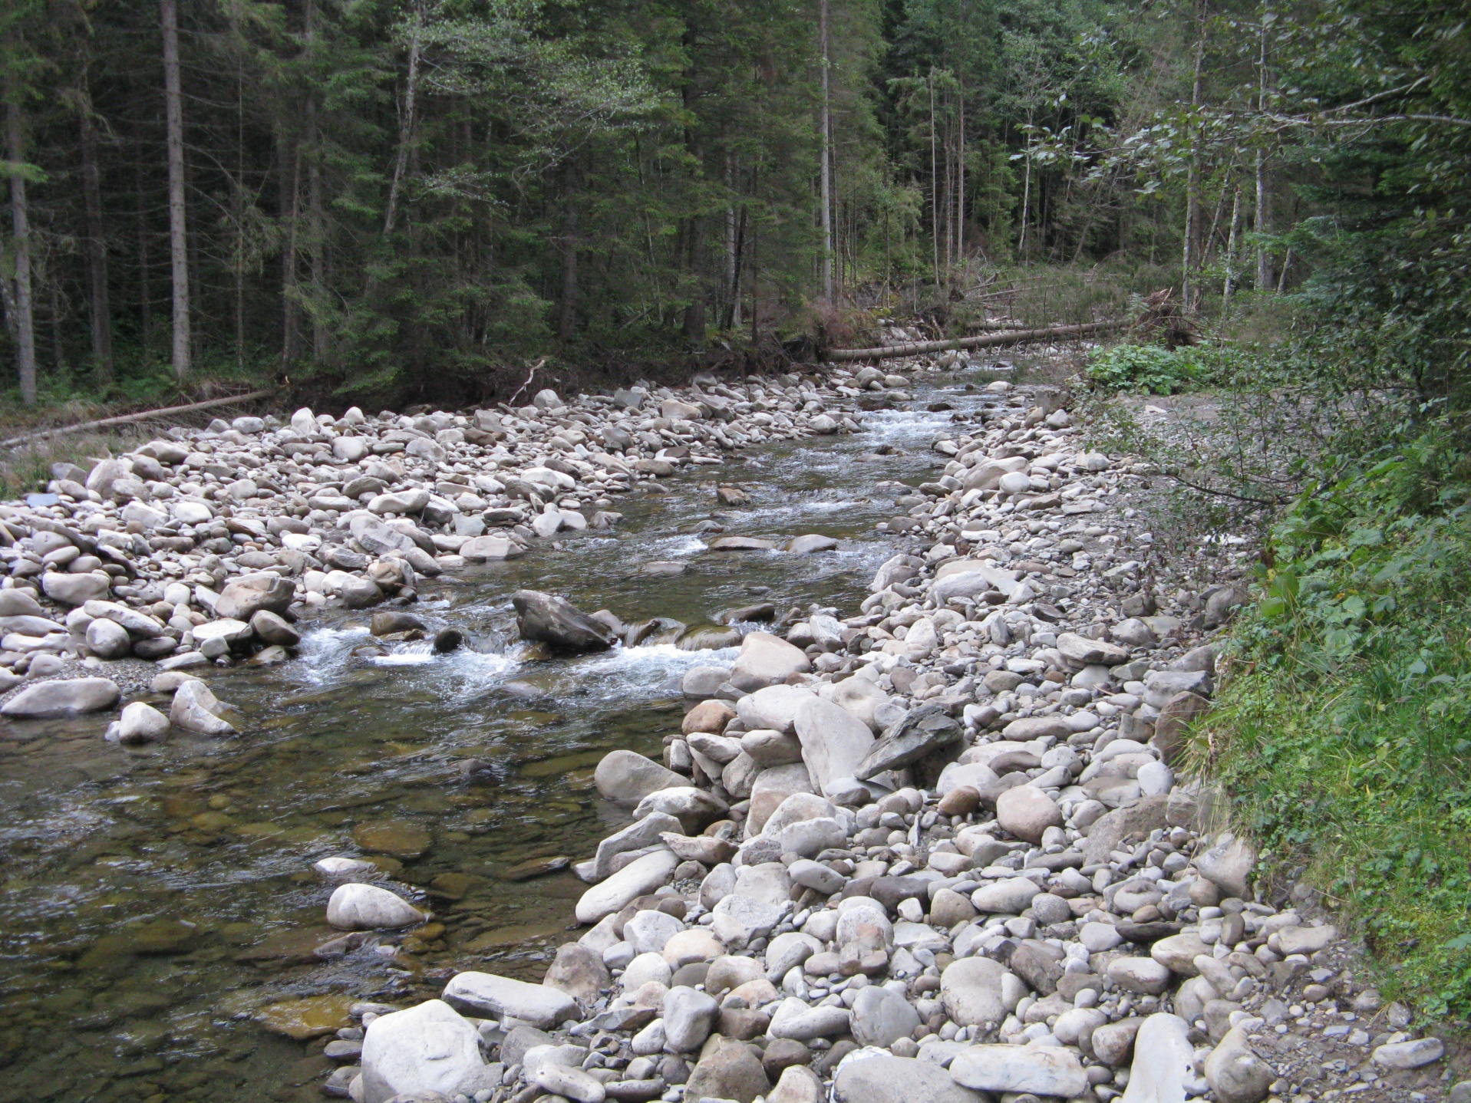
Річка Прут в околицях Чорногірського географічного стаціонару

Slide 70
Полонинсько-Чорногірські Карпати
Для Чорногірського і Свидовецького масивів характерна добра збереженість реліктових форм рельєфу плейстоценових зледенінь – кари, скелясті карові гребені, льодовикові долини, бокові й кінцеві морени тощо.

Slide 71
Полонинсько-Чорногірські Карпати
Гірська група Гриняви–Лосової сформувалася на тих же структурах Чорногірського покриву, що й Чорногірський масив. Однак порівняно з масивом Чорногори тут простежується різкий спад абсолютних висот, що пов’язано, насамперед, з літологічними особливостями. У масиві Гриняви–Лосової домінують аргіліти, алевроліти і мергелі нижньої і верхньої крейди, а в Чорногірському масиві – потужні товщі масивних пісковиків. Через це максимальні абсолютні висоти масиву Гриняви–Лосової зосереджені у південній частині й приурочені до найдовшого хребта Пневе (1605,2 і 1580,5 м) на межиріччі обох Черемошів.

Slide 72
Мармароський кристалічний масив
Мармароський кристалічний масив заходить на територію України північно-східними відрогами. Сформувався на метаморфічному комплексі протягом байкальської і герцинської складчастостей.

Slide 73
Мармароський кристалічний масив
На території України з цією структурою пов’язані невеликі масиви Рахівських гір і Чивчин, для яких характерний бриловий рельєф із реліктовими альпійськими формами, значною амплітудою відносних висот (600-1100 м), глибокими, часто ущелиноподібними долинами. Максимальна абсолютна висота приурочена до вершини Піп-Іван Мармароський (1937,0 м), яка складена гнейсами і має пірамідальну форму. На правобережжі р. Тиси Рахівські гори розділені долинами Тиси, Косівської, Шопурки на кілька пасом меридіального простягання.

Slide 74
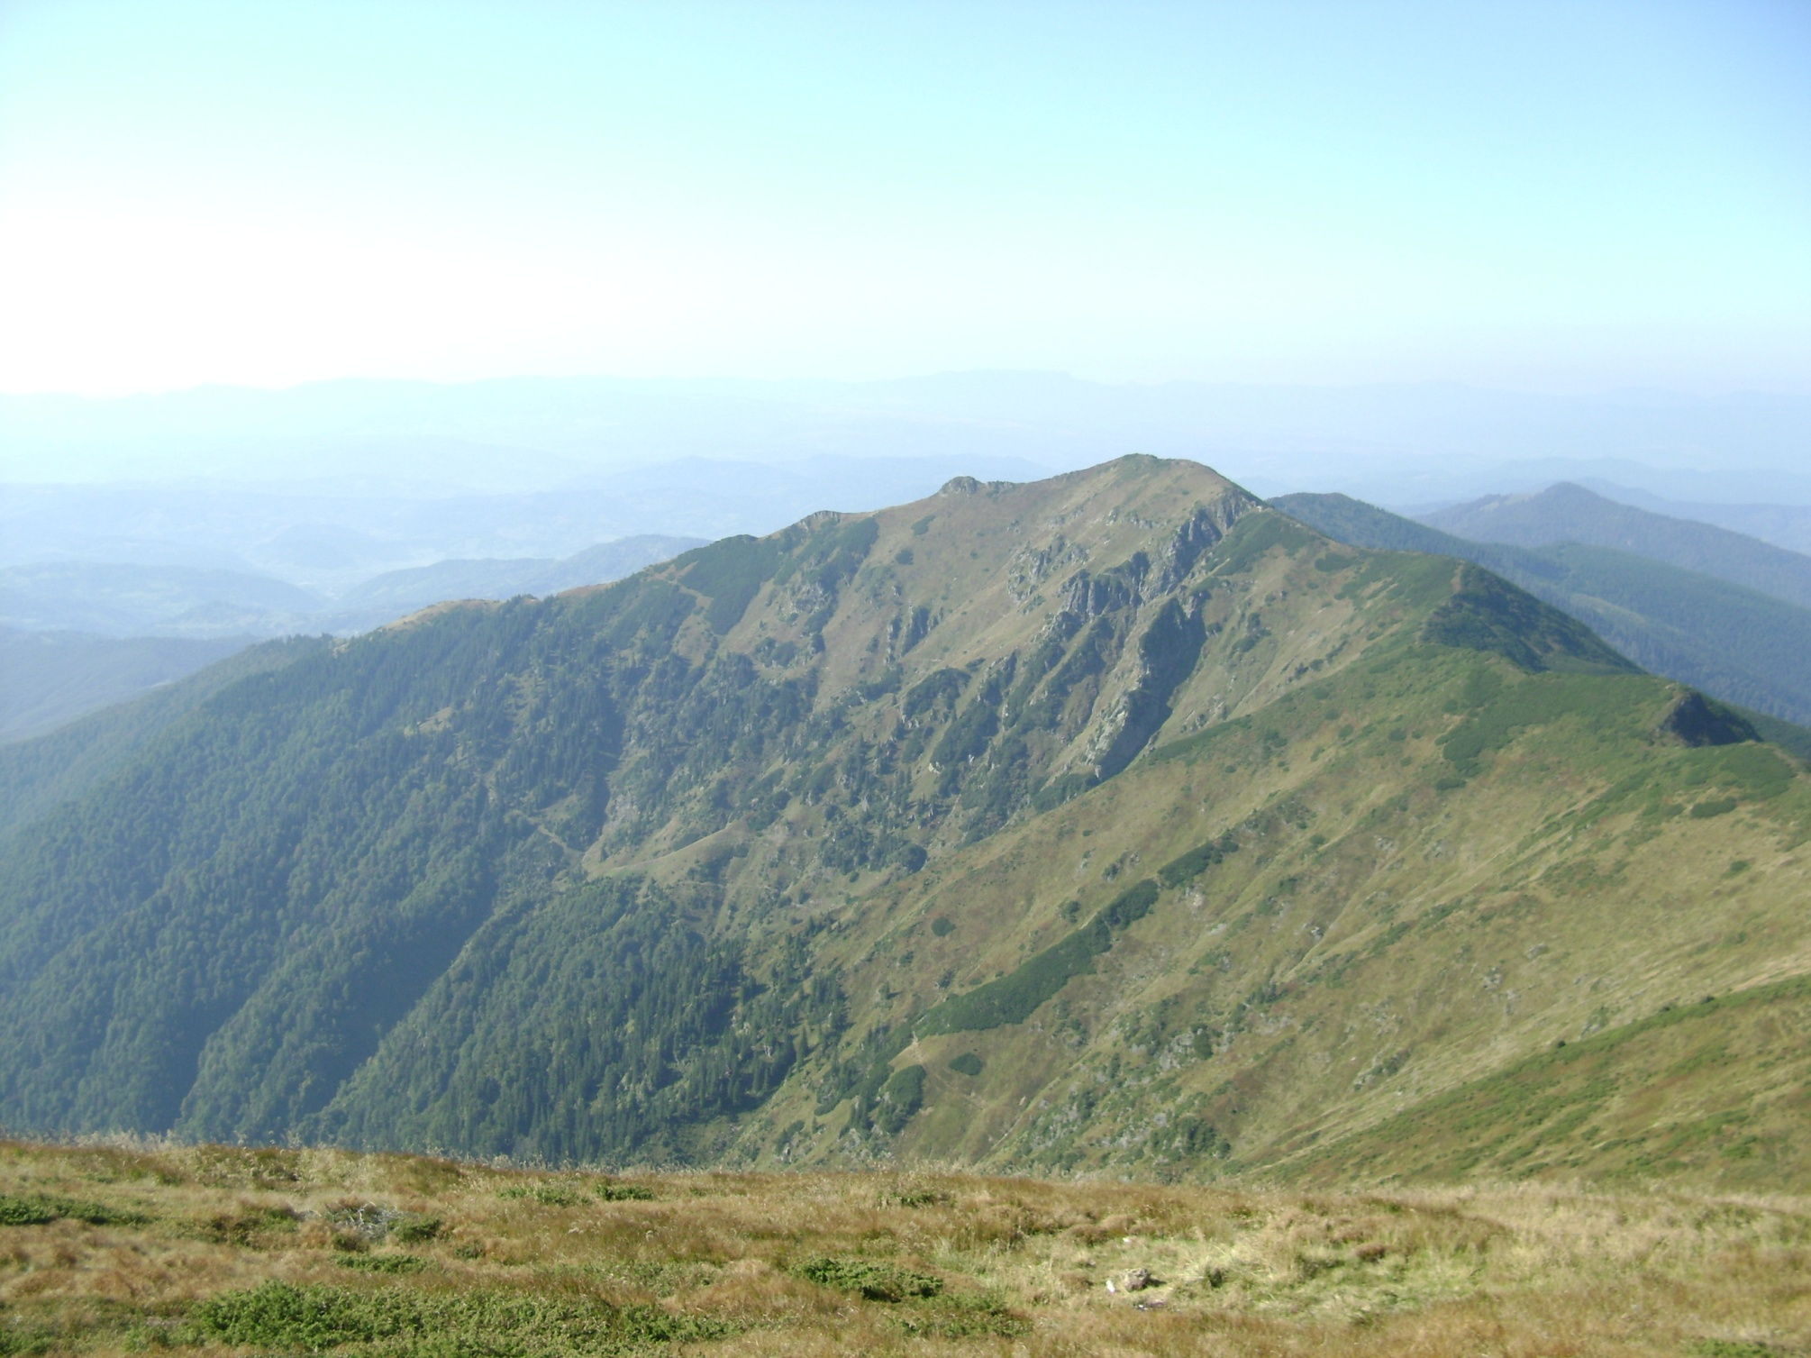
Головний хребет поблизу Попа Івана

Slide 75
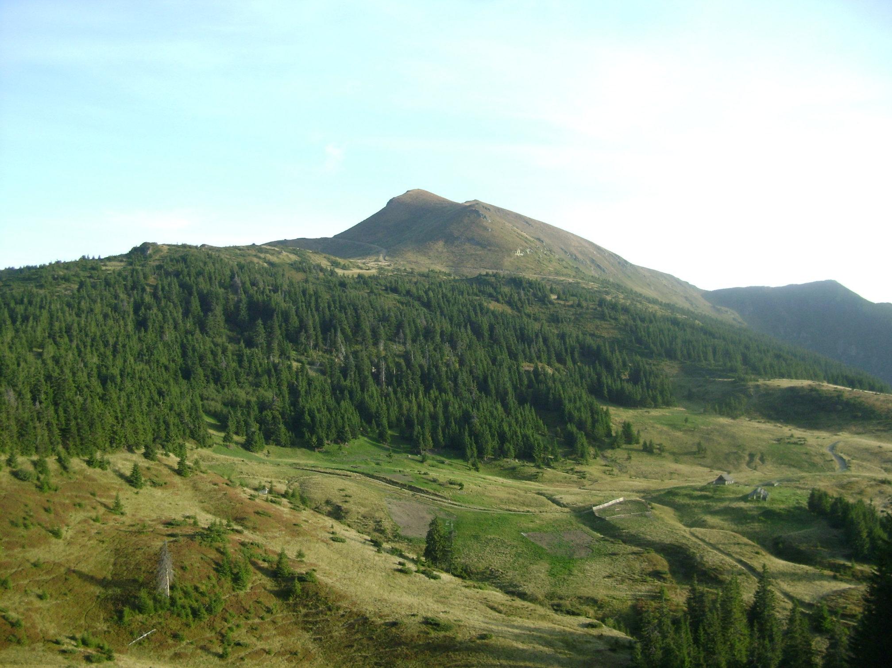
Полонина Лисичий (Піп Іван Мармароський (1937,0 м)

Slide 76
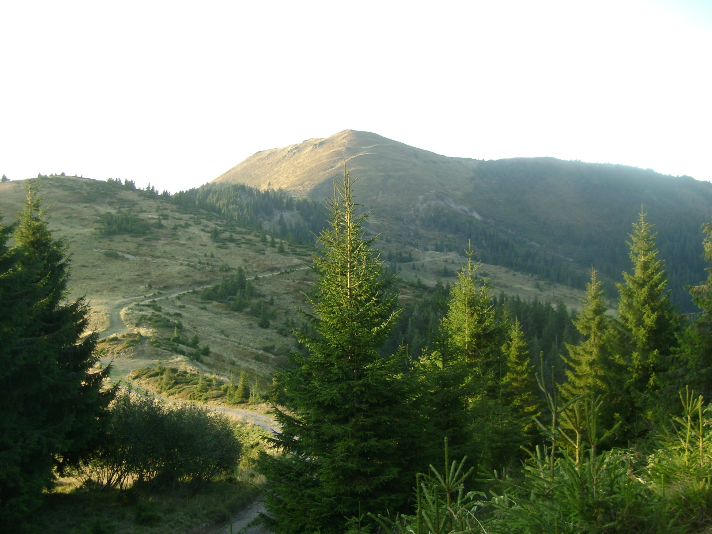
Гора Берлебашка

Slide 77
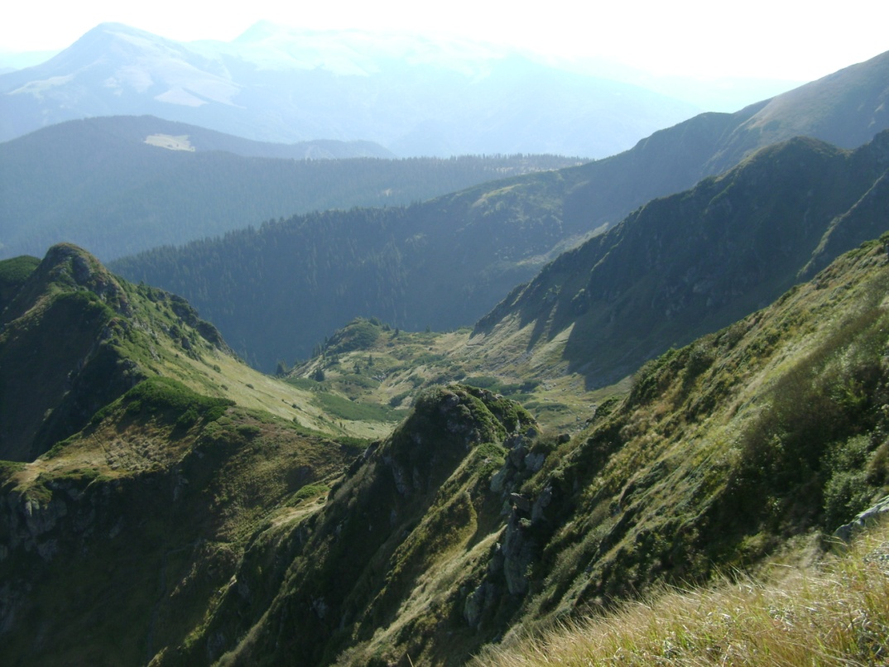
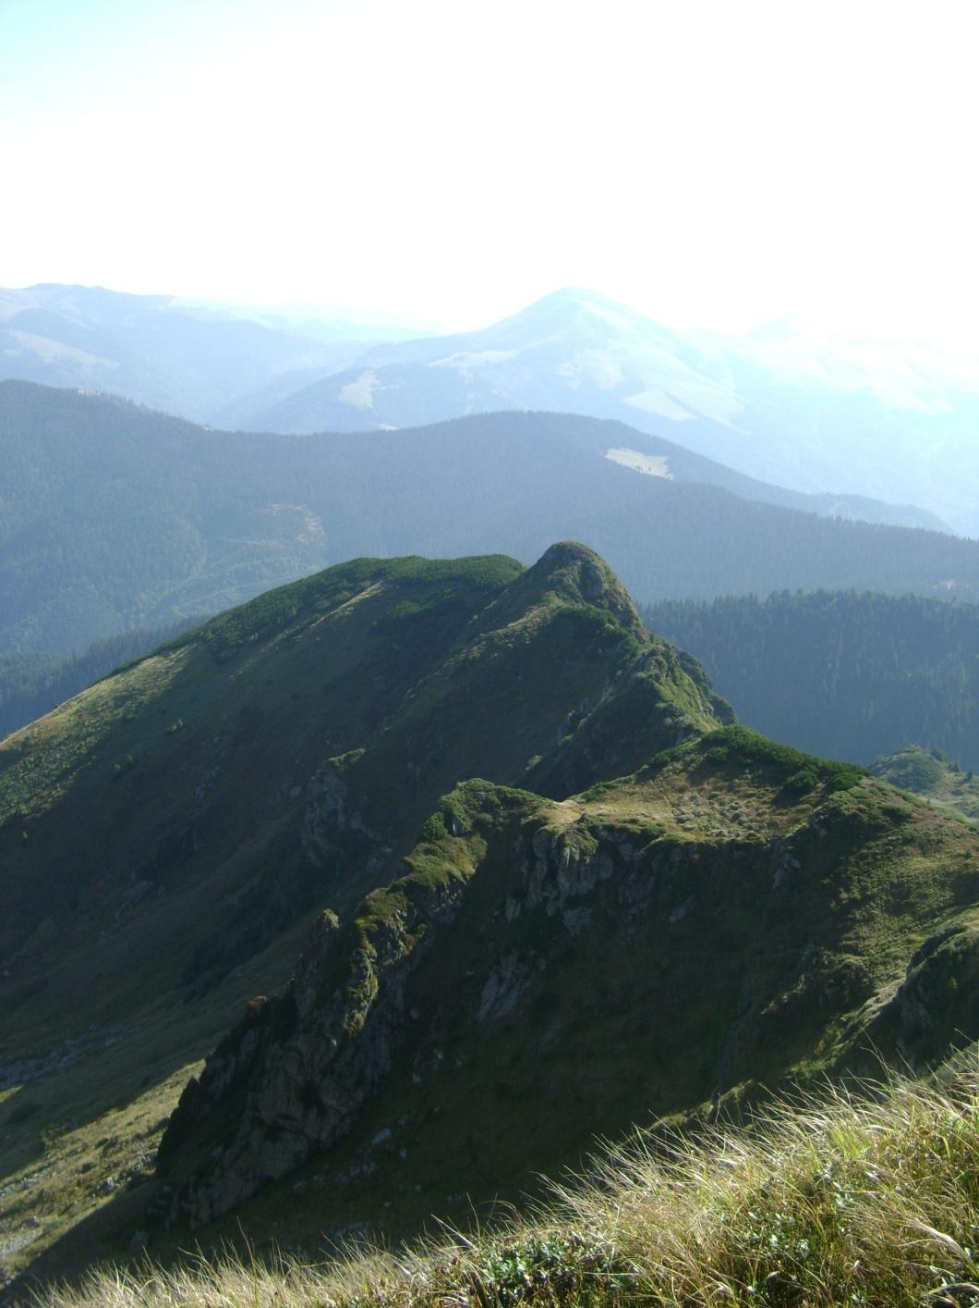
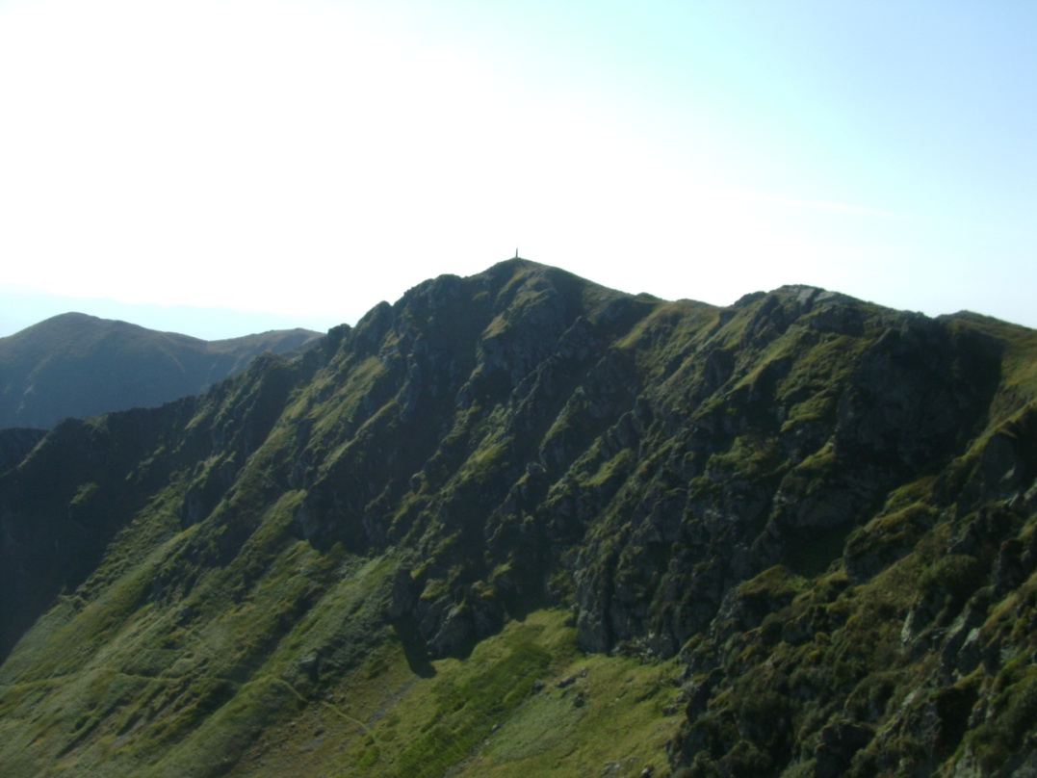
Верхня частина карів поблизу
гори Піп Іван

Slide 78


Долина потоку Білого типова для Мармароського кристалічного масиву

Slide 79
Мармароський кристалічний масив
Головний гребінь Чивчинських гір проходить через вершини Будийовська Велика (1677 м), Чивчин (1766), Лостун (1653), Гнятяса (1759 м). Амплітуда відносних висот 500-700 м. Переважають дуже круті і надзвичайно круті схили (20-35°), долини потоків мають вигляд ущелин, які сформувалися у місцях виходу вапняково-доломітових товщ.

Slide 80
Мармароський кристалічний масив
Від північно-західного краю Мармароського масиву (долина р. Шопурки) клиноподібною смугою, що звужується до межиріччя Боржави-Латориці, простягаються Мармароські стрімчаки. Найчастіше у рельєфі вони представлені переривчастим ланцюгом вапнякових брил-стрімчаків. Вважають, що вони є седиментаційними відторженцями обвально-зсувного походження (олістолітами), які включені у нижньокрейдову товщу.

Slide 81
Вулканічні Карпати
Вулканічне пасмо Українських Карпат асоціюється з Вигорлат-Гутинським хребтом, з яким поєднується Березне-Липчанська (Тур’янська) долина, а також Іршавська улоговина. Воно сформувалося у пліоцен-еоплейстоценовий час потужними лавами і піропластичним матеріалом.

Slide 82
Вулканічні Карпати
У будові пасма беруть участь андезити, базальти, андезито-базальти та їх туфи. Долинами рік Ужа, Латориці, Боржави і Тиси пасмо поділене на окремі масиви: Вигорлатський, Анталовецької Поляни – Синяка, Великого Долу, Тупого (Великого Шолеса), Гутинський. Максимальні висоти приурочені до хребта Великий Діл на межиріччі Латориці-Боржави (г. Бужора, 1081 м).

Slide 83
Закарпатська рівнина
Закарпатська рівнина сформувалася на структурах Закарпатського внутрішнього прогину і північно-східній окраїні Панонської западини. У рельєфі рівнини чітко виділяється дві геоморфологічні підобласті – Чоп-Мукачівська рівнина і Верхньотисенська (Солотвинська) улоговина, розділені меридіональним відрізком Вулканічного пасма.

Slide 84
Закарпатська рівнина
У межах Чоп-Мукачівської рівнини виділяють два геоморфологічні райони: Притисенську алювіальну низовинну рівнину і Берегівське горбогір’я.
Притисенська низовина приурочена до Центральної зони прогину і північно-східної окраїни Панонської западини. Низовина слабо нахилена у південно-західному напрямі, абсолютні висоти коливаються від 105 до 115-120 м. Переважну площу займає 5-6 – метрова надзаплавна тераса Тиси.
Берегівське горбогір’я приурочене до масивного ліпаритового цоколя у зоні Припанонського глибинного розлому. Абсолютні висоти горбів – 180-369 м, відносні – 60-250 м.

Slide 85
Закарпатська рівнина
Верхньотисенська (Солотвинська) улоговина з низькогірно-горбистим і терасовим рельєфом відповідає однойменній тектонічній западині, виповненій товщею міоценових молас (до 2600 м). У північно-східній частині улоговини зосереджені максимальні абсолютні висоти – 500-750 м, відносні висоти коливаються у межах 150-350 м. З максимальними висотами пов’язують Кичерську денудаційну поверхню. У південно-західній частині улоговини переважаючі абсолютні висоти коливаються в межах 200-350 м. Тут домінують терасовані ділянки р. Тиси та її приток.

Slide 86
Охорона рельєфу Українських Карпат

Slide 87
Охорона природи в Українських Карпатах
 | Назва | Адміністративна область | Рік створення | Площа, га
 | Природні заповідники
1. | Карпатський біосферний заповідник | Закарпатська | 1968 | 57880
2. | Горгани | Івано-Франківська | 1996 | 5344,2
 | Національні природні парки
3. | Карпатський | Івано-Франківська | 1980 | 50303
4. | Гуцульщина | Івано-Франківська | 2002 | 32271
5. | Верховинський | Івано-Франківська | 2010 | 12023
6. | Сколівські Бескиди | Львівська | 1999 | 35684
7. | Синевир | Закарпатська | 1989 | 40400
8. | Ужанський | Закарпатська | 1999 | 39159
9. | Зачарований край | Закарпатська | 2009 | 6101
10. | Вижницький | Чернівецька | 1995 | 7928
11. | Черемоський | Чернівецька | 2009 | 7117,5
 | Регіональні ландшафтні парки
12. | Верхньодністровські Бескиди | Львівська | 1997 | 8556
13. | Надсянський | Львівська | 1997 | 19428
14. | Поляницький | Івано-Франківська | 1996 | 1032

Slide 88

Масиви Карпатського біосферного заповідника:
1.1 – Угольсько-Широколужанський; 1.2 – Свидовецький; 1.3 – Чорногірський; 1.4 – Заказник Чорна гора; 1.5 – Долина нарцисів;
1.6 – Заказник Юліївська гора;
1.7 – Кузійський массив;
1.8 – Мармароський масив.
(за Брусак В.П. та ін.
(2008), доповнена
автором)
Природний заповідник: 2.1 – Горгани
Національні природні парки: 3.1 – Ужанський; 3.2 – Сколівські Бескиди; 3.3 – Синевир;
3.4 – Карпатський; 3.5 – Гуцульщина; 3.6 – Вижницький; 3.7 – Черемоський; 3.8 – Зачарований край;
3.9 – Верховинський; 3.10 – Галицький.
Регіональні ландшафтні парки: 4.1 – Верхньодністровські Бескиди; 4.2 – Надсянський;
4.3 – Поляницький.

Slide 89
Заказники: 1 – Чайковицький; 2 – Моршинський; 3 – Ріка Свіча з притокою Мізунка; 4 – Ріка Лімниця з водоохоронною смугою; 5 – Турова Дача; 6 – Чорний ліс; 7 – Козакова долина; 8 – Княждвірський; 9 – Ріка Пістинка з прибережною смугою; 10 – Ріка Рибниця з прибережною смугою; 11 – Розлуч; 12 – Бориславський; 13 – Ілемський; 14 – Яйківський; 15 – Грофа; 16 – Горгани; 17 – Тавпиширківський; 18 – Скит Манявський; 19 – Бредулецький; 20 – Кливський; 21 – Пожератульський; 22 – Лунківський; 23 – Либохорівський; 24 – Пікуйський; 25 – Бердо; 26 – Брадульський; 27 – Урочища Сранзул, Задня, Кедрин; 28 – Кедринський; 29 – Керничний; 30 – Гладинський; 31 – Апшинецький; 32 – Соколові Скелі; 33 – Тур’є Полянський; 34 – Потік Оса; 35 – Осішний; 36 – Річанський; 37 – Річка Чорний Черемош з прибережною смугою; 38 – Чивчино-Гринявський;
39 – Молочнобратський карстовий масив; 40 – Чорний діл; 41 – Діброва; 42 – Великодобронський.

Slide 90
Геопарки в Українських Карпатах
В Українських Карпатах заплановано надати статус геопарків кільком природоохоронним територіям з визначною геоспадщиною.
Геопарк – це територія з визначною геоспадщиною і розробленою програмою (стратегією) сталого розвитку.
Діяльність геопарків має три напрями:
геоконсервація;
геоосвіта;
геотуризм.

Slide 91
ГЕОПАРК
Природно-антропогенні складові
Соціально-економічні складові
Геолого-геоморфологічна будова території, об’єкти геоспадщини, цінні геотопи
Структура управління
Науково-інформаційне й еко(гео)освітнє забезпечення
Цінні природні об’єкти негеологічного характеру (наприклад, флори і фауни)
Розвиток геотуризму
Історико-культурна спадщина регіону (об’єкти, традиції, ремесла та ін.)
Зрівноваженість регіональної економіки
Складові успішного функціонування геопарку

Slide 92
Перспективні для створення геопарків території Українських Карпат
Проектований геопарк | Основа геопарку | Демонстраційні геоморфосайти
Вулканічні Карпати | НПП «Зачарований край» і окремі геомісця | Рельєф вулканічного походження, перероблений ерозійними процесами. Сліди давньої вулканічної діяльності – жерла давніх вулканів, дайки і екструзії, ерозійні останці вулканічних споруд, відслонення порід вулканічного походження. Історико-культурні атракції – оборонні споруди, археологічні пам’ятки.
Скелясті Бескиди | НПП «Сколівські Бескиди» і РЛП «Поляницький | Скельні комплекси Сколівських Бескидів (Скелі Довбуша у Бубнищі та Урицькі скелі складені ямненськими пісковиками; скельні групи і окремі скелі), багата геолого-геоморфологічна і археологічна спадщина
Кам’яне кільце | НПП «Вижницький» | Георізноманіття басейнів рік Черемош і Сірет в межах низькогір’їв, стрімкі схили з відслоненнями геологічних порід, мальовничі скелі, численні водоспади, ущелини-ворота
Зона Пенінських стрімчаків | Карпатський біосферний заповідник | Розчленований гірський рельєф, характерна наявнiсть великих блокiв вапняку (вапнякові стрімчаки) з добре розвинутим карстом. Тут представленi найрiзноманiтнiші підземні карстовi об`єкти: печери, гроти, шахти, колодязі тощо (понад тридцять об’єктів, серед яких найбiльша печера Українських Карпат – “Дружба”).
Високогір’я Українських Карпат | НПП «Карпатський» | Високогірний рельєф Українських Карпат із численними геологічними відслоненнями гірських порід, форми давнього льодовикового рельєфу (озера, кари, греготи), каньйоноподібні долини річок, скельні виходи і водоспади та пороги на річках. Багата історико-культурна спадщина.
Парк льодовикового періоду | Пам’ятка природи загальнодержавного значення “Старуня» | Грязьовий вулкан у с. Старуня, місця палеонтологічних знахідок, історія озокеритового і нафтового промислу. Місця знахідок викопного мамонта, волохатого носорога, оленів та ін. фауни.

Slide 93
1 – Скелясті Бескиди
2 – Парк Льодовикового
Періоду
3 – Вулканічні Карпати
4 – Зона Пенінських
стрімчаків
5 – Високогір’я
Українських Карпат
6 – Кам’яне кільце
1
2
3
5
4
6
Проектовані геопарки Українських Карпат
(за Я.Кравчуком та ін., 2012)

Slide 94
Геопарк
Вулканічні Карпати

Slide 95


Slide 96




Будова андезито-базальтової лави
Кленовецького відслонення
Горизонтальне положення стовпів
андезито-базальтів Кольчинського відслонення
Лавовий потік андезито-дацитів
Кам’яницького відслонення
Гребінчаста структура лавового потоку
(с. Лісарня)
Рис. 3. 1. 6. Гребінчаста структура лавового потоку (с. Лісарня)

Slide 97


Купол дацитів (с. Клочки)
Контакт дайки дацит-порфіритів з товщею флішу (с. Сусково)
Верхня частина вулканічного жерла (c. Сільце)

Slide 98


Slide 99


Скельне утворення ”Смерековий Камінь”
Скеля “Обавський Камінь”

Slide 100


Slide 101
Геопарк
Скелясті Бескиди

Slide 102

Територія проектованого геопарку
“Скелясті Бескиди”

Slide 103



Урицькі скелі

Slide 104

Печери Головного масиву Скель Довбуша –
історико-культурні атракції

Slide 105


На Скелях Довбуша завжди у вихідні є любителі активного відпочинку
Скелі Довбуша активно використовують для скелелазіння і болдерінгу

Slide 106


Скельно-печерний комплекс у с. Розгірче

Slide 107


Водоспад на р. Кам’янка

Slide 108


Скельно-печерний комплекс гори Ключ

Slide 109


Монографії з серії “Рельєф України” : “Українські Карпати”

Slide 110


Монографії з серії “Рельєф України” : “Українські Карпати”

Slide 111

Монографії з серії “Рельєф України” : “Українські Карпати”

